Slide 1
Κεφάλαιο 4
Ο επεξεργαστής

Slide 2
Παράγοντες απόδοσης της CPU
Πλήθος και τύποι εντολών
  Καθορίζεται από την αρχιτεκτονική του επεξεργαστή
  Μεγάλο ρεπερτόριο εντολών & πολύπλοκες εντολές => λιγότερες προσπελάσεις μνήμης εντολών
  Μια πολύπλοκη λειτουργία εκτελείται από μία εντολή – ADD-MUL-STORE (1 εντολή)
  Είναι έργο του μεταγλωττιστή να γεννήσει τις εντολές που απαιτούνται και τη σειρά εκτέλεσης τους
CPI (Clocks per Instruction)
  Καθορίζεται από την κυκλωματική υλοποίηση της CPU
  Διαφορετικός αριθμός κύκλων ανάλογα με την εντολή
Χρόνος κύκλου (Περίοδος ρολογιού)
  Καθορίζεται από την κυκλωματική υλοποίηση της CPU

Slide 3
MIPS υλοποίηση
Θα εξετάσουμε δύο υλοποιήσεις του MIPS
  Μια απλουστευμένη έκδοση (one cycle/instruction) – αργή έκδοση
  Μια πιο ρεαλιστική έκδοση με διοχέτευση (pipeline)
Μελέτη ενός απλού υποσυνόλου εντολών, δείχνει τις περισσότερες πτυχές της υλοποίησης
Συγκεκριμένα:
  Εντολές αναφοράς μνήμης: lw, sw
  Αριθμητικές / λογικές εντολές : add, sub, and, or, slt
  Εντολές μεταφοράς ελέγχου: beq, j

Slide 4
Παράδειγμα δ/νσης προορισμού
Κώδικας βρόχου από προηγούμενο παράδειγμα
  Υποθέστε ότι το Loop είναι στη θέση 80000
Loop: sll $t1, $s3, 2 | 80000 | 0 | 0 | 19 | 9 | 4 | 0
add $t1, $t1, $s6 | 80004 | 0 | 9 | 22 | 9 | 0 | 32
lw $t0, 0($t1) | 80008 | 35 | 9 | 8 | 0
bne $t0, $s5, Exit | 80012 | 5 | 8 | 21 | 2
addi $s3, $s3, 1 | 80016 | 8 | 19 | 19 | 1
j Loop | 80020 | 2 | 20000
Exit: … | 80024

Slide 5
Βασικές έννοιες λογικής σχεδίασης
Η πληροφορία κωδικοποιείται δυαδικά
  Χαμηλή τάση = 0, Υψηλή τάση = 1
  Ένα καλώδιο ανά bit
  Δεδομένα πολλών bit κωδικοποιούνται με διαύλους πολλών καλωδίων (buses)
Συνδυαστικό κύκλωμα
  Επενεργεί σε δεδομένα
  Η έξοδος είναι συνάρτηση της τρέχουσας εισόδου
Κυκλώματα κατάστασης (ακολουθιακά στοιχεία) – FFs
  Αποθηκεύουν πληροφορίες

Slide 6
Συνδυαστικά κυκλώματα
Πύλη AND
  Y = A & B
Αθροιστής
  Y = A + B
A
+
Y
B
A
Y
B
Αριθμητική/Λογική Μονάδα
  Y = F(A, B)
Πολυπλέκτης
  Y = S ? I1 : I0
A
I0
M
u
x
Y
Y
ALU
I1
B
S
F

Slide 7
Ακολουθιακά κυκλώματα
Καταχωρητής: αποθηκεύει δεδομένα σε ένα κύκλωμα
  Χρησιμοποιεί σήμα ρολογιού για να καθορίσει πότε ενημερώνεται η αποθηκευμένη τιμή
  Ακμοπυροδοτούμενη ενημέρωση: η έξοδος ενημερώνεται όταν το Clk αλλάζει (συνήθως 0 →1)
Clk
D
Q
D
Clk
Q

Slide 8
Ακολουθιακά κυκλώματα
Καταχωρητής με έλεγχο εγγραφής
  Ενημερώνει στην ακμή του ρολογιού μόνο όταν η είσοδος ελέγχου εγγραφής write είναι 1
  Χρησιμοποιείται όταν η αποθηκευμένη τιμή απαιτείται αργότερα
Clk
D
Q
Write
Write
D
Clk
Q

Slide 9
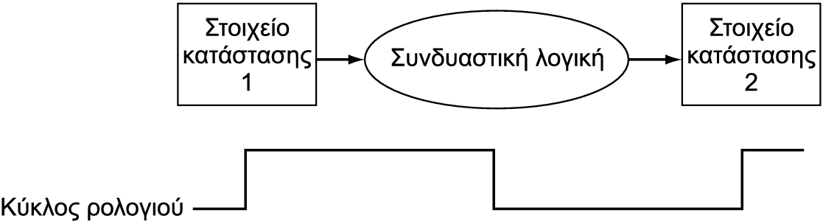
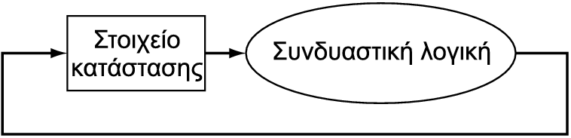
Μεθοδολογία χρονισμού
Η συνδυαστική λογική υπολογίζει στη διάρκεια των κύκλων ρολογιού (μεταξύ διαδοχικών ακμών ρολογιού)
  Είσοδος από στοιχεία κατάστασης, έξοδος σε στοιχεία κατάστασης
  Η μεγαλύτερη καθυστέρηση στη συνδυαστική λογική καλείται κρίσιμο μονοπάτι/διαδρομή (critical path)
  Το κρίσιμο μονοπάτι καθορίζει την περίοδο ρολογιού

Slide 10
Στάδια Εκτέλεσης Εντολής
Προσκόμιση (fetch) εντολής από τη μνήμη
  PC → μνήμη εντολών, μεταφορά ψηφιών εντολής στη CPU, PC = PC +4
Αποκωδικ. Εντολής & Ανάγνωση ορισμάτων (καταχωρητών)
  Αποκωδικοποίηση εντολής
  Ανάγνωση καταχωρητών από το αρχείο καταχωρητών (Register File)
Εκτέλεση πράξης. Χρήση της ALU ανάλογα με την εντολή
    Υπολογισμός Αριθμητικού / λογικού αποτελέσματος
    Υπολογισμός διεύθυνσης μνήμης για εντολές lw/sw
    Υπολογισμός διεύθυνσης προορισμού διακλάδωσης
Προσπέλαση μνήμης δεδομένων για εντολές load / store
Αποθήκευση αποτελέσματος σε καταχωρητή, μνήμη
  Αρχείο καταχωρητών (αριθμητικές/λογικές εντολές και εντολή lw)
  Μνήμη (εντολή sw)

Slide 11
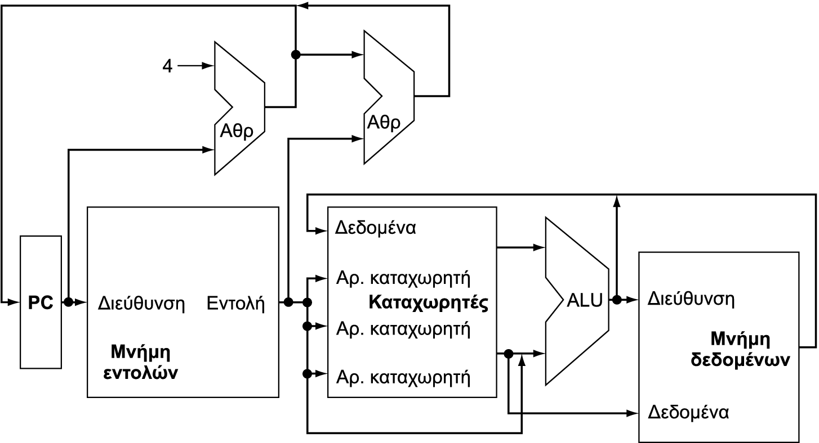
Επισκόπηση της CPU

Slide 12
Προσκόμιση Εντολής
PC → Διεύθυνση για τη μνήμη εντολών
Προσπέλαση μνήμης – προσκόμιση (fetch) εντολής στη CPU
Ενημέρωση του PC με την τιμή της διεύθυνσης της επόμενης εντολής – PC=PC+4

Slide 13
Προσπέλαση αρχείου καταχωρητών
Πλήθος εσωτερικών καταχωρητών → αρχείο καταχωρητών (register file),
Ανάγνωση καταχωρητών
Εγγραφή αποτελέσματος σε καταχωρητή

Slide 14
Εκτέλεση πράξης ALU
Ανάλογα με τη κατηγορία της εντολής -Χρήση της ALU για τον υπολογισμό
    Αριθμητικού / λογικού αποτελέσματος
    Διεύθυνσης μνήμης για εντολές load / store
    Διεύθυνση προορισμού διακλάδωσης

Slide 15
Προσπέλαση μνήμης
Προσπέλαση μνήμης δεδομένων για load/store
Load: Αποθήκευση δεδομένων μνήμης σε καταχωρητή
Store: Αποθήκευση δεδομένων καταχωρητή σε μνήμη

Slide 16
Πολυπλέκτες
Δεν μπορούμε απλώς να ενώσουμε καλώδια μαζί
  Χρήση πολυπλεκτών

Slide 17
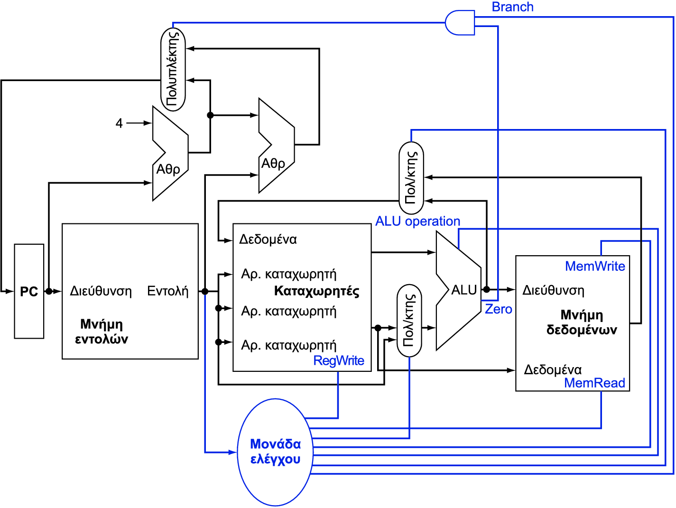
MUXes & Έλεγχος MUXes/ALU/Mem

Slide 18
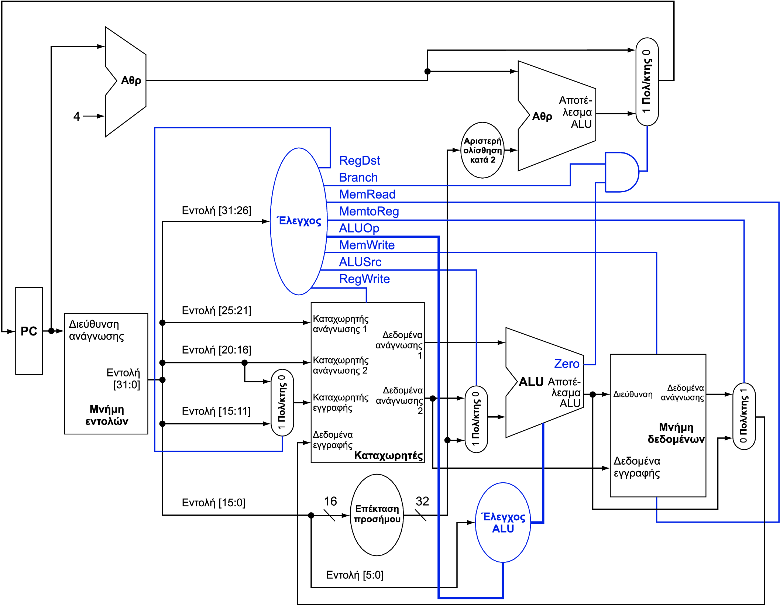
Διαδρομή δεδομένων και έλεγχος

Slide 19
Κατασκευή διαδρομής δεδομένων
Διαδρομή δεδομένων (datapath)
  Στοιχεία που επεξεργάζονται δεδομένα και διευθύνσεις στη CPU
    Καταχωρητές, ALU, πολυπλέκτες, μνήμες, …
Θα κατασκευάσουμε μια διαδρομή δεδομένων MIPS με διαδοχικά βήματα
  Θα κάνουμε πιο αναλυτικό το συνολικό σχέδιο

Slide 20
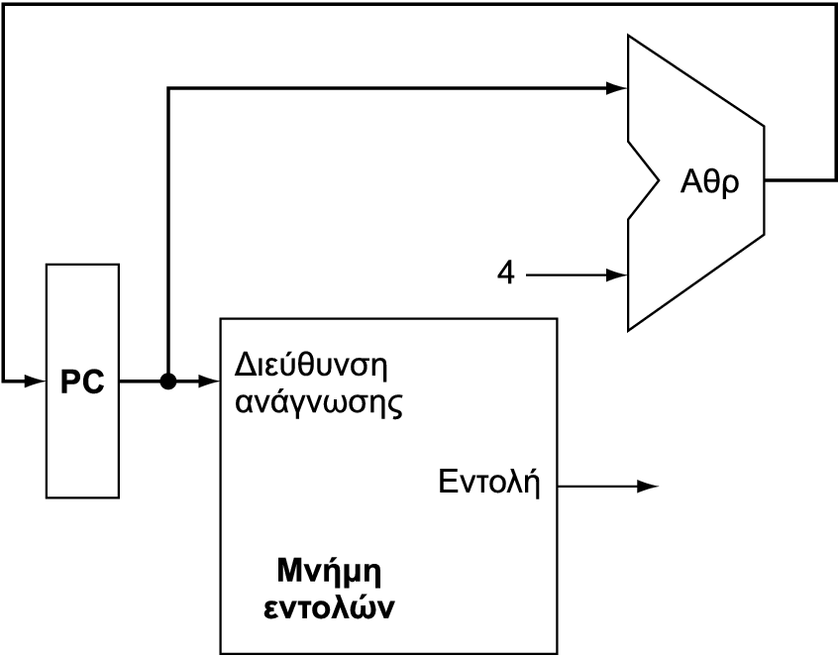
Προσκόμιση εντολής (Instruction Fetch)
Αύξηση κατά 4 για την επόμενη εντολή
καταχωρητής 32 bit

Slide 21
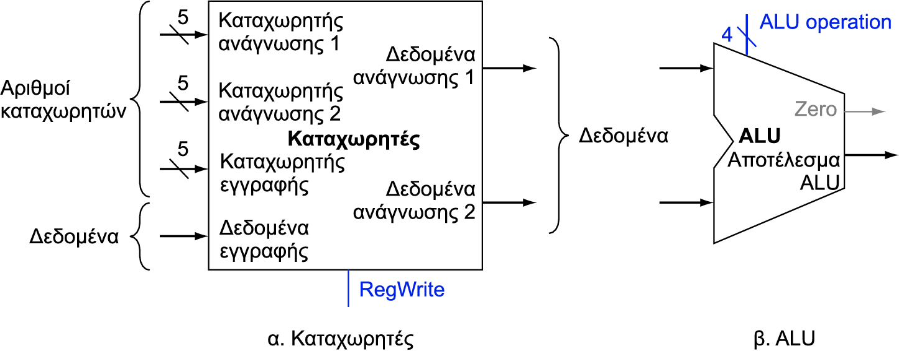
Εντολές μορφής R
Ανάγνωση δύο καταχωρητών rs, rt
Εκτέλεση αριθμητικής/λογικής λειτουργίας
Εγγραφή αποτελέσματος στον καταχωρητή rd
Τύπου R
0
rs
rt
rd
shamt
funct
31:26
25:21
20:16
15:11
10:6
5:0

Slide 22
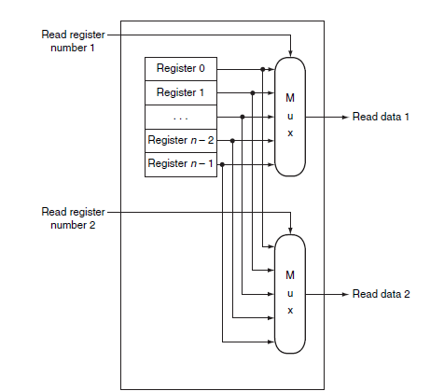
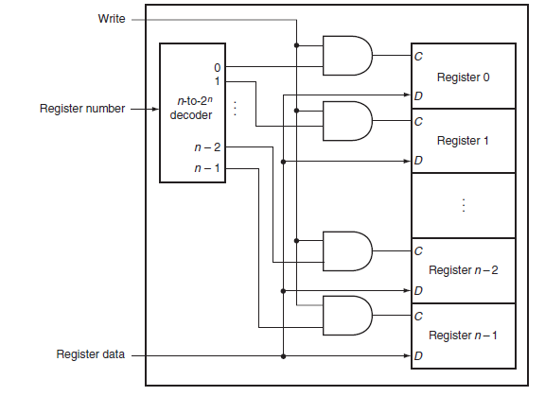
Register File
1
1
1

Slide 23
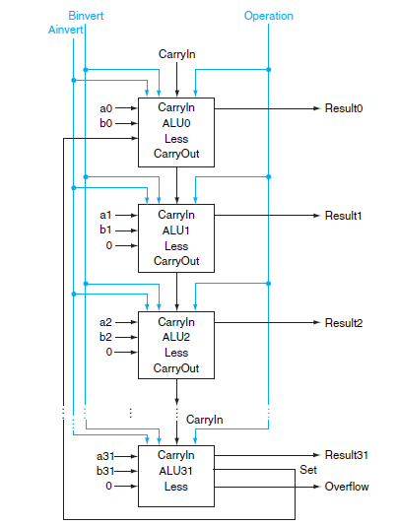
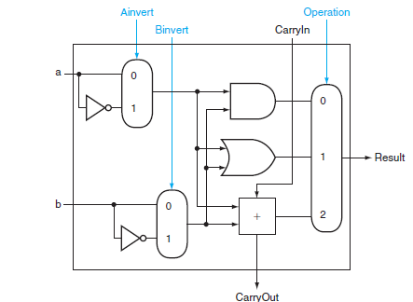
ALU Design

Slide 24
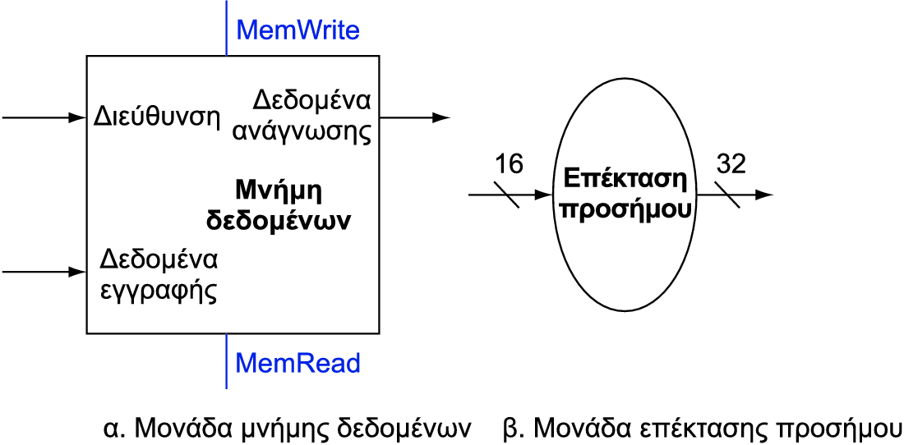
Εντολές Load/Store
Ανάγνωση τελεστέων καταχωρητών
Υπολογισμός διεύθυνσης με χρήση της σχετικής απόστασης (offset) των 16 bit
  Χρήση της ALU, αλλά με επέκταση προσήμου του offset (address)
Εντολή Load: ανάγνωση μνήμης και ενημέρωση καταχωρητή
Εντολή Store: εγγραφή τιμής καταχωρητή στη μνήμη
Load/
Store
35 or 43
rs
rt
address
31:26
25:21
20:16
15:0

Slide 25
Εντολές διακλάδωσης (branch)
Ανάγνωση τελεστέων καταχωρητών
Σύγκριση τελεστέων
  Χρήση ALU, αφαίρεση και έλεγχος της εξόδου Zero
Υπολογισμός διεύθυνσης προορισμού
  Επέκταση προσήμου της μετατόπισης (displacement)
  Αριστερή ολίσθηση κατά 2 θέσεις (μετατόπιση λέξης)
  Πρόσθεση στο PC + 4
    Έχει ήδη υπολογιστεί από την προσκόμιση εντολής

Slide 26
Εντολές διακλάδωσης (branch)
Κώδικας βρόχου από προηγούμενο παράδειγμα
  Υποθέστε ότι το Loop είναι στη θέση 80000
Loop: sll $t1, $s3, 2 | 80000 | 0 | 0 | 19 | 9 | 4 | 0
add $t1, $t1, $s6 | 80004 | 0 | 9 | 22 | 9 | 0 | 32
lw $t0, 0($t1) | 80008 | 35 | 9 | 8 | 0
bne $t0, $s5, Exit | 80012 | 5 | 8 | 21 | 2
addi $s3, $s3, 1 | 80016 | 8 | 19 | 19 | 1
j Loop | 80020 | 2 | 20000
Exit: … | 80024

Slide 27
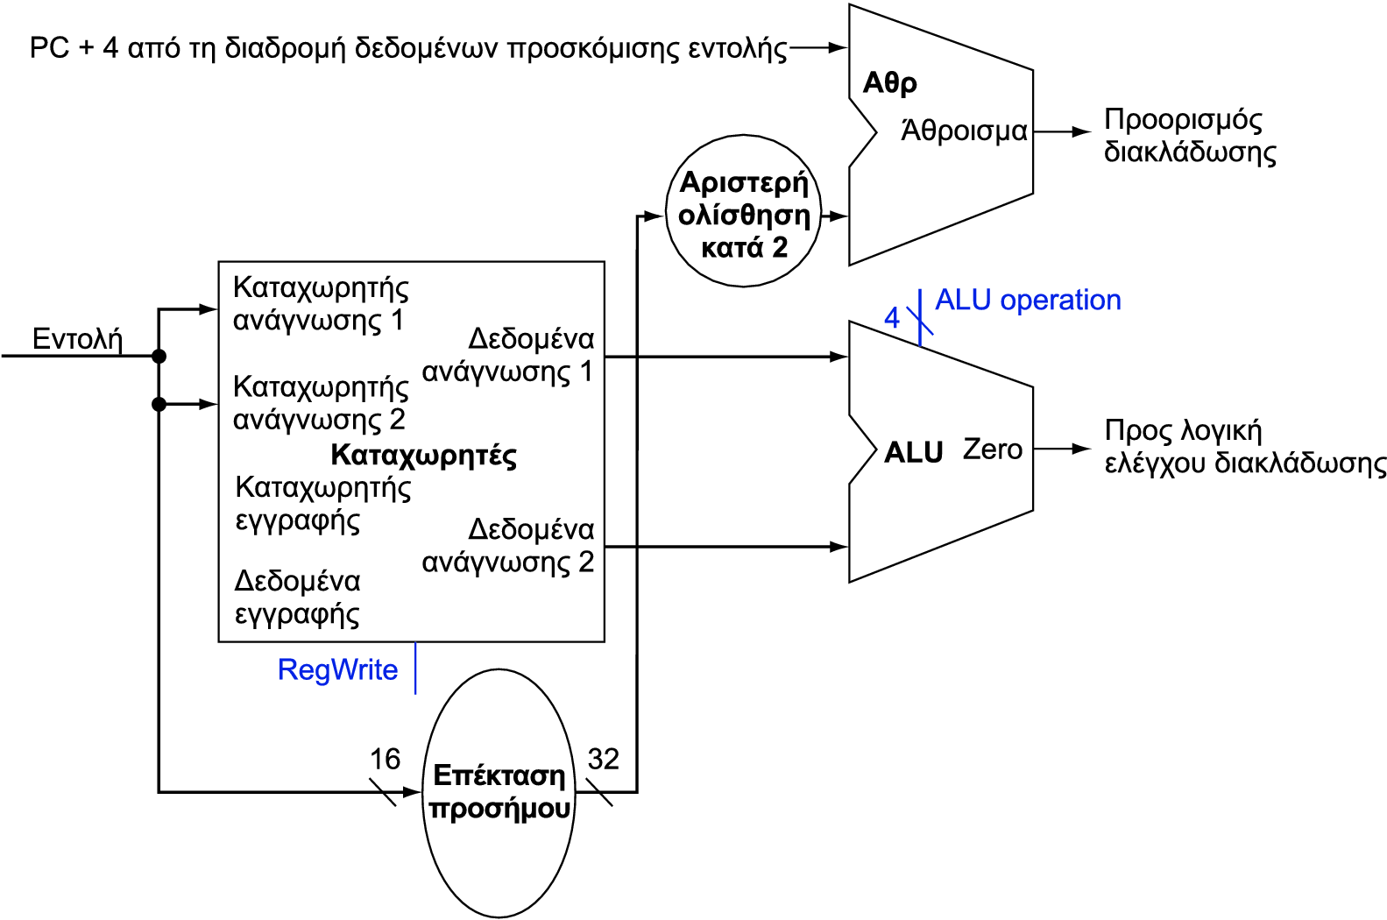
Εντολές διακλάδωσης
Απλώς επαναδρομολογεί τις εγγραφές
Επαναλαμβάνεται το καλώδιο του bit προσήμου

Slide 28
Διαδρομή δεδομένων και έλεγχος

Slide 29
1^{η} έκδοση επεξεργαστή
Η 1^{η} έκδοση της διαδρομής δεδομένων (data path) εκτελεί μία εντολή σε έναν κύκλο ρολογιού
  Κάθε στοιχείο (κυκλωματική μονάδα) της διαδρομής δεδομένων κάνει μόνο μία λειτουργία κάθε φορά
  Χρειαζόμαστε ξεχωριστές μνήμες εντολών και δεδομένων
Χρήση πολυπλεκτών όταν χρησιμοποιούνται διαφορετικές προελεύσεις δεδομένων σε διαφορετικές εντολές

Slide 30
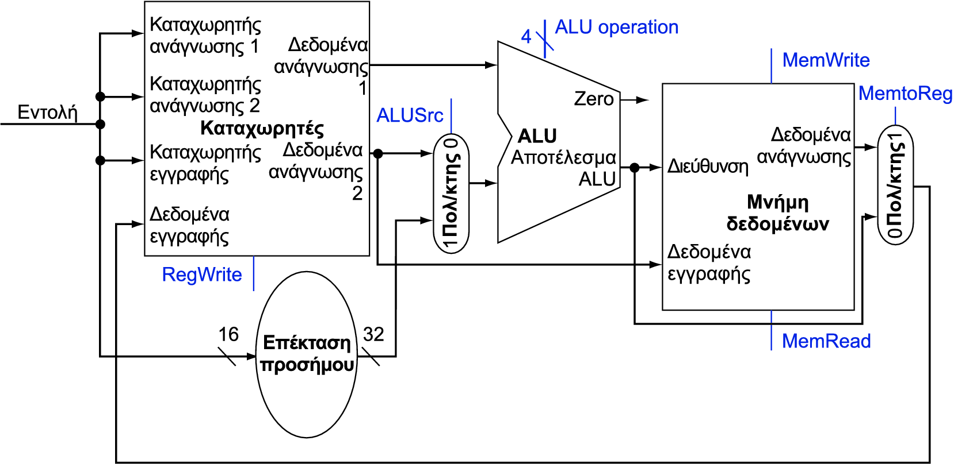
Διαδρομή δεδομένων για Εντολή Τύπου R
Τύπου R
0
rs
rt
rd
shamt
funct
31:26
25:21
20:16
15:11
10:6
5:0

Slide 31
Διαδρομή δεδομένων για Εντολή Τύπου Load/Store
Load
35
rs
rt
address
31:26
25:21
20:16
15:0
Store
43
rs
rt
address
31:26
25:21
20:16
15:0

Slide 32
Διαδρομή δεδομένων και έλεγχος

Slide 33
Η κύρια μονάδα ελέγχου
Σήματα ελέγχου που εξάγονται από εντολή
Τύπου R
0
rs
rt
rd
shamt
funct
31:26
25:21
20:16
15:11
10:6
5:0
Load/
Store
35 or 43
rs
rt
address
31:26
25:21
20:16
15:0
Branch
4
rs
rt
address
31:26
25:21
20:16
15:0
opcode
πάντα ανά-γνωση
ανάγνωση, εκτός από τη load
εγγραφή για τύπου R και load
επέκταση προσήμου και πρόσθεση

Slide 34
Έλεγχος ALU
Η ALU χρησιμοποιείται για εντολές
  Load/Store: λειτουργία add
  Branch: λειτουργία subtract , έξοδος zero
  Τύπου R: η λειτουργία εξαρτάται από το πεδίο funct
§4.4 Μια απλή μέθοδος υλοποίησης
Έλεγχος ALU | Λειτουργία
0000 | AND
0001 | OR
0010 | ADD
0110 | SUBTRACT
0111 | SET-ON-LESS-THAN
1100 | NOR

Slide 35
Έλεγχος ALU
Υποθέτουμε ότι ένα 2-bit πεδίο ALUOp εξάγεται από το opcode
  Συνδυαστική λογική παράγει τον έλεγχο της ALU
opcode | ALUOp | Λειτουργία | funct | ALU function | ALU control
lw | 00 | load word | XXXXXX | add | 0010
sw | 00 | store word | XXXXXX | add | 0010
beq | 01 | branch equal | XXXXXX | subtract | 0110
R-type | 10 | add | 100000 | add | 0010
 |  | subtract | 100010 | subtract | 0110
 |  | AND | 100100 | AND | 0000
 |  | OR | 100101 | OR | 0001
 |  | set-on-less-than | 101010 | set-on-less-than | 0111

Slide 36
Διαδρομή δεδομένων και έλεγχος

Slide 37
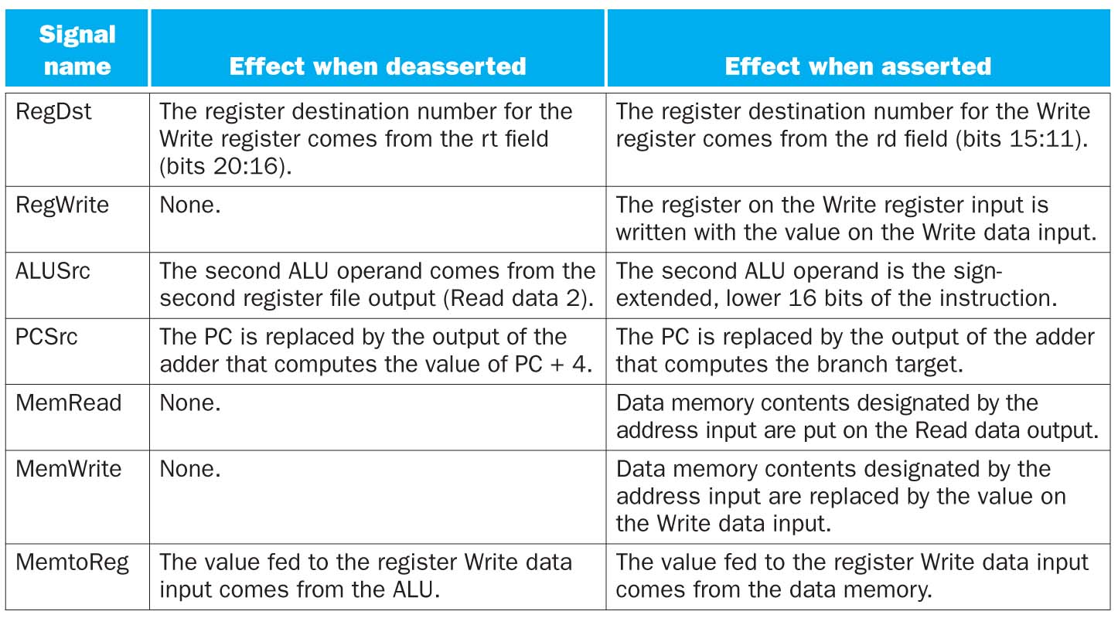
Διαδρομή δεδομένων και έλεγχος
Τύπου R
0
rs
rt
rd
shamt
funct
31:26
25:21
20:16
15:11
10:6
5:0
Load/
Store
35 or 43
rs
rt
address
31:26
25:21
20:16
15:0
Branch
4
rs
rt
address
31:26
25:21
20:16
15:0

Slide 38
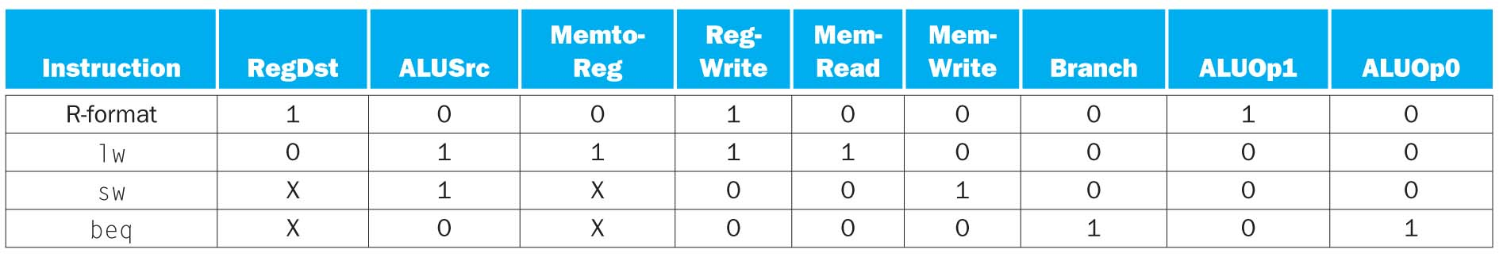
Διαδρομή δεδομένων και έλεγχος

Slide 39
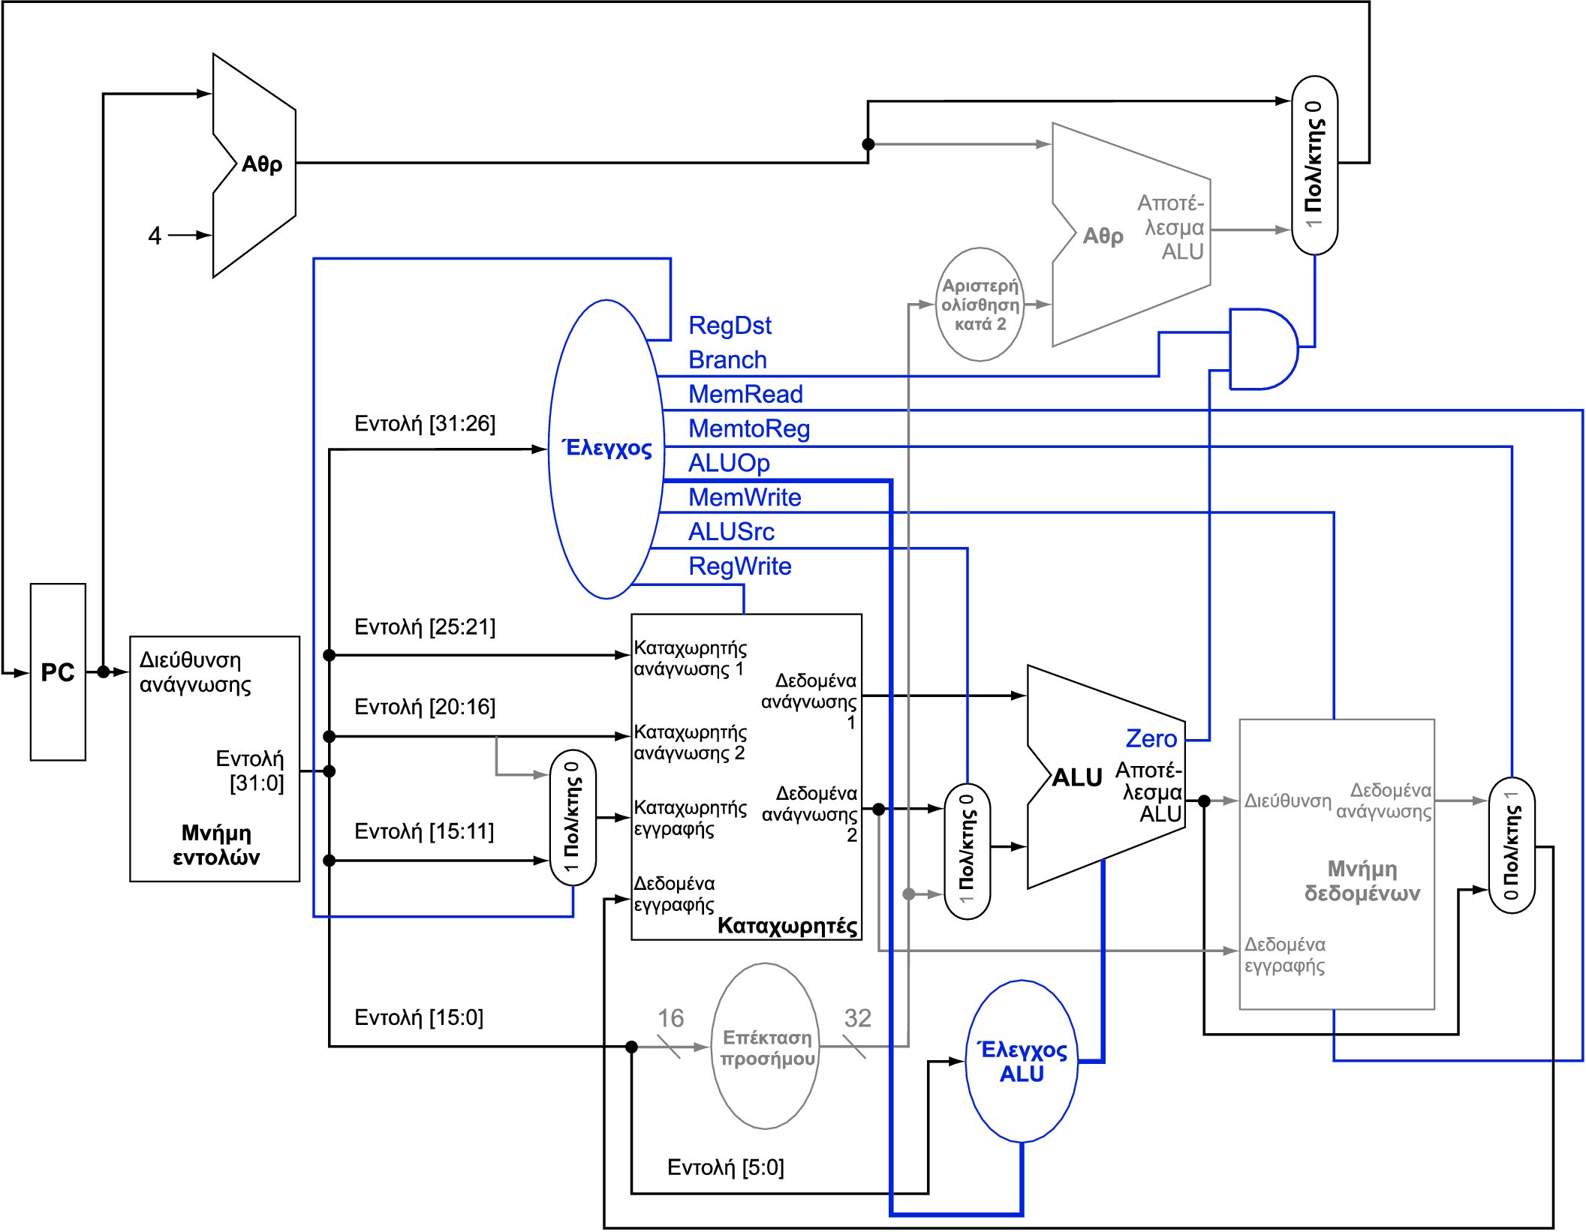
Εντολή τύπου R
Τύπου R
0
rs
rt
rd
shamt
funct
31:26
25:21
20:16
15:11
10:6
5:0

Slide 40
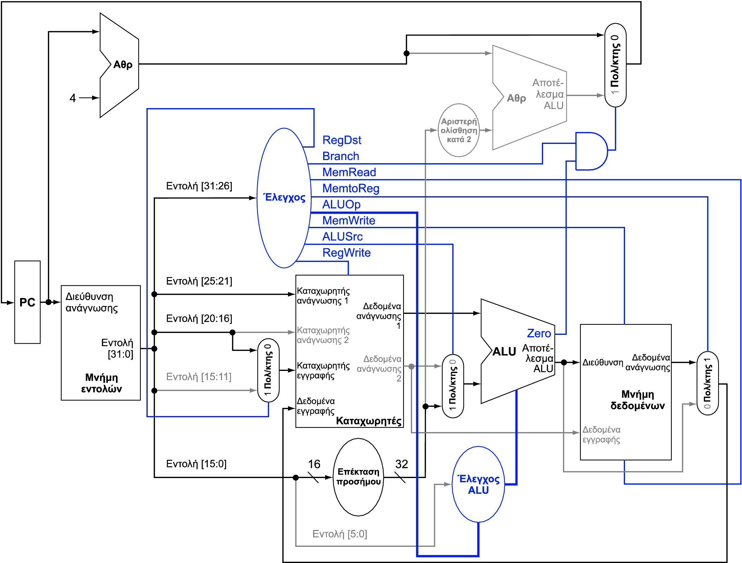
Εντολή Load
Load/
Store
35 or 43
rs
rt
address
31:26
25:21
20:16
15:0

Slide 41
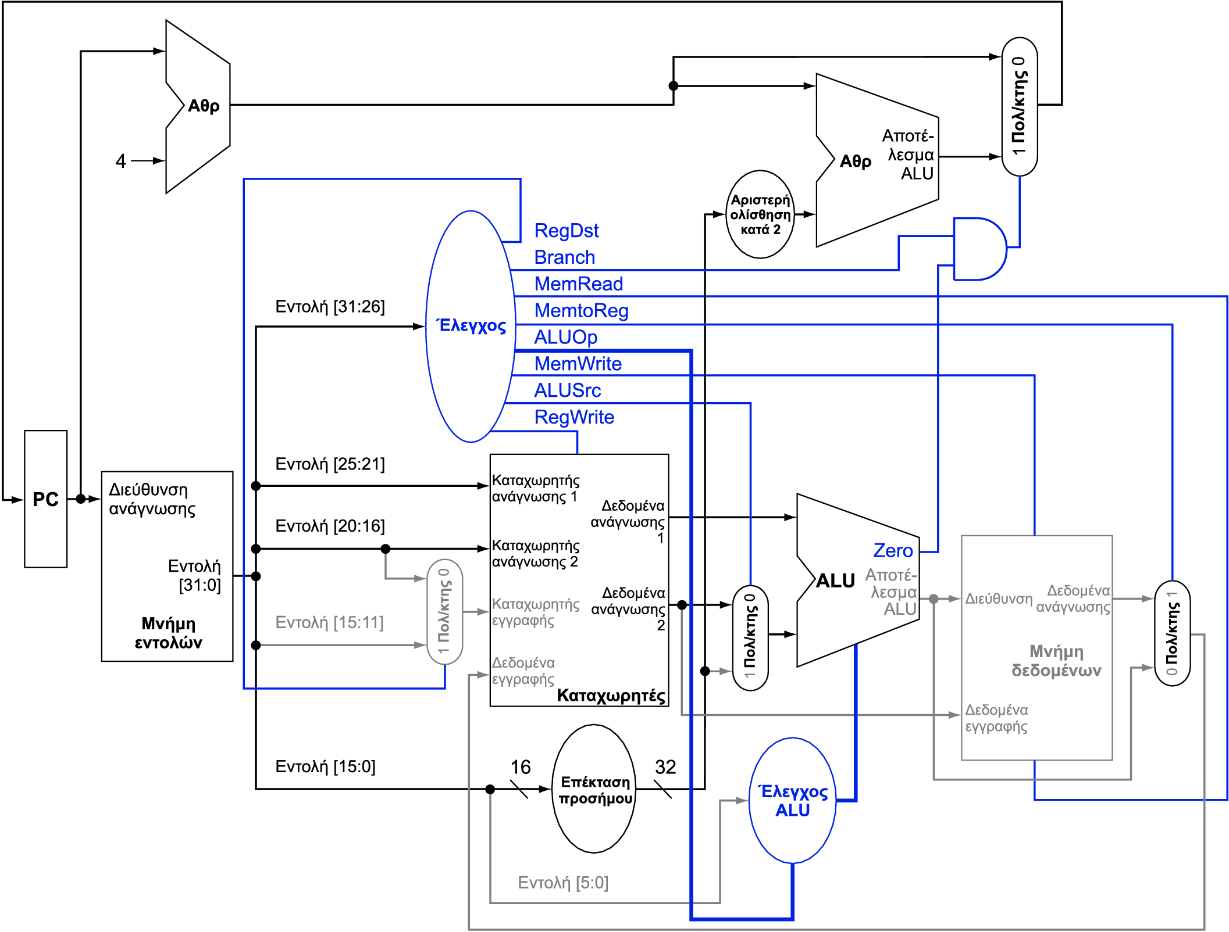
Εντολή Branch-on-Equal
Branch
4
rs
rt
address
31:26
25:21
20:16
15:0

Slide 42
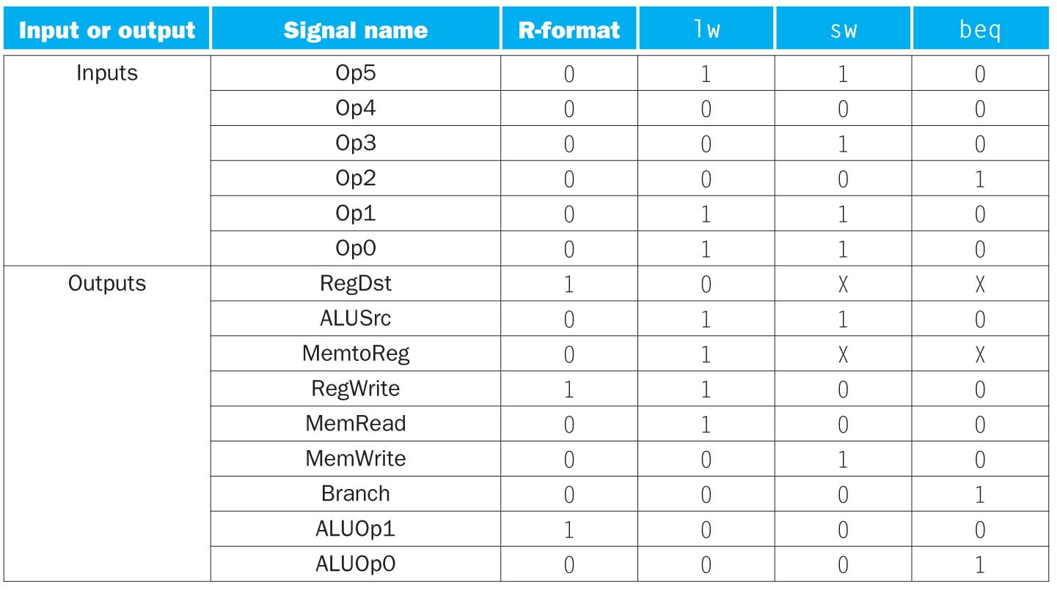
Διαδρομή δεδομένων και έλεγχος

Slide 43
Παράδειγμα δ/νσης προορισμού
Κώδικας βρόχου από προηγούμενο παράδειγμα
  Υποθέστε ότι το Loop είναι στη θέση 80000
Loop: sll $t1, $s3, 2 | 80000 | 0 | 0 | 19 | 9 | 4 | 0
add $t1, $t1, $s6 | 80004 | 0 | 9 | 22 | 9 | 0 | 32
lw $t0, 0($t1) | 80008 | 35 | 9 | 8 | 0
bne $t0, $s5, Exit | 80012 | 5 | 8 | 21 | 2
addi $s3, $s3, 1 | 80016 | 8 | 19 | 19 | 1
j Loop | 80020 | 2 | 20000
Exit: … | 80024

Slide 44
Υλοποίηση αλμάτων
Jump
2
address
31:26
25:0
Η Jump χρησιμοποιεί διεύθυνση λέξης
Ενημέρωση του PC με συνένωση των
  Υψηλότερων 4 bit του παλιού PC
  Διεύθυνσης άλματος των 26 bit
  00
Χρειάζεται ένα επιπλέον σήμα ελέγχου από την αποκωδικοποίηση του opcode

Slide 45
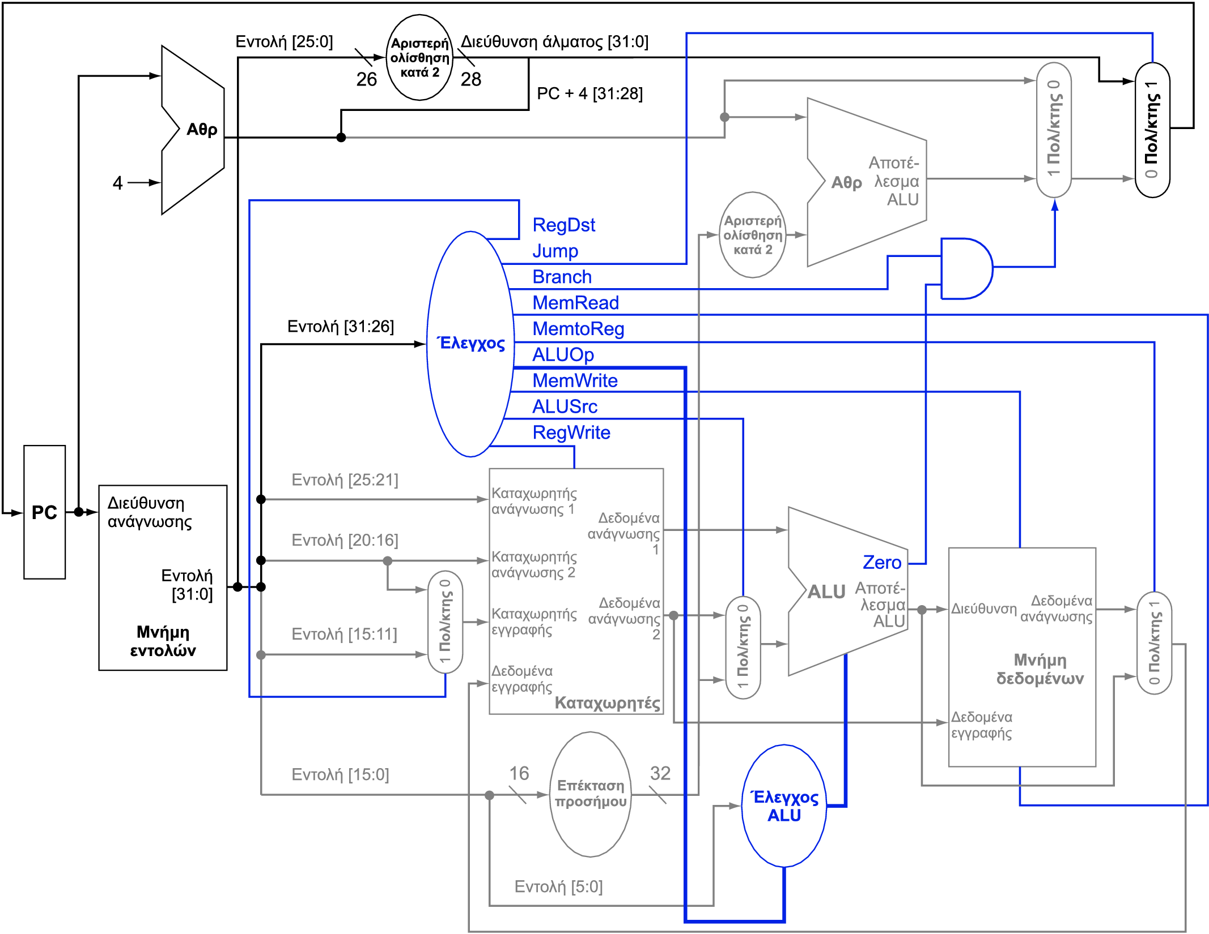
Διαδρομή δεδ. με προσθήκη αλμάτων

Slide 46
Ζητήματα απόδοσης
Η μεγαλύτερη καθυστέρηση καθορίζει περίοδο ρολογιού
  Κρίσιμη διαδρομή (critical path): εντολή load
  PC→IM→RegFile/Control→ALU→DM και MUXes

Slide 47
Ζητήματα απόδοσης
Η εντολή με τη μεγαλύτερη καθυστέρηση καθορίζει περίοδο ρολογιού
  Κρίσιμη διαδρομή (critical path): εντολή lw
  PC → IM → RegFile/Control → ALU → DM και MUXes
Δεν είναι εύκολα εφικτή διαφορετική περίοδος για διαφορετικές εντολές
Παραβιάζει τη σχεδιαστική αρχή
  Κάνε τη συνηθισμένη περίπτωση γρήγορη
Θα βελτιώσουμε την απόδοση με διοχέτευση (pipelining)

Slide 48
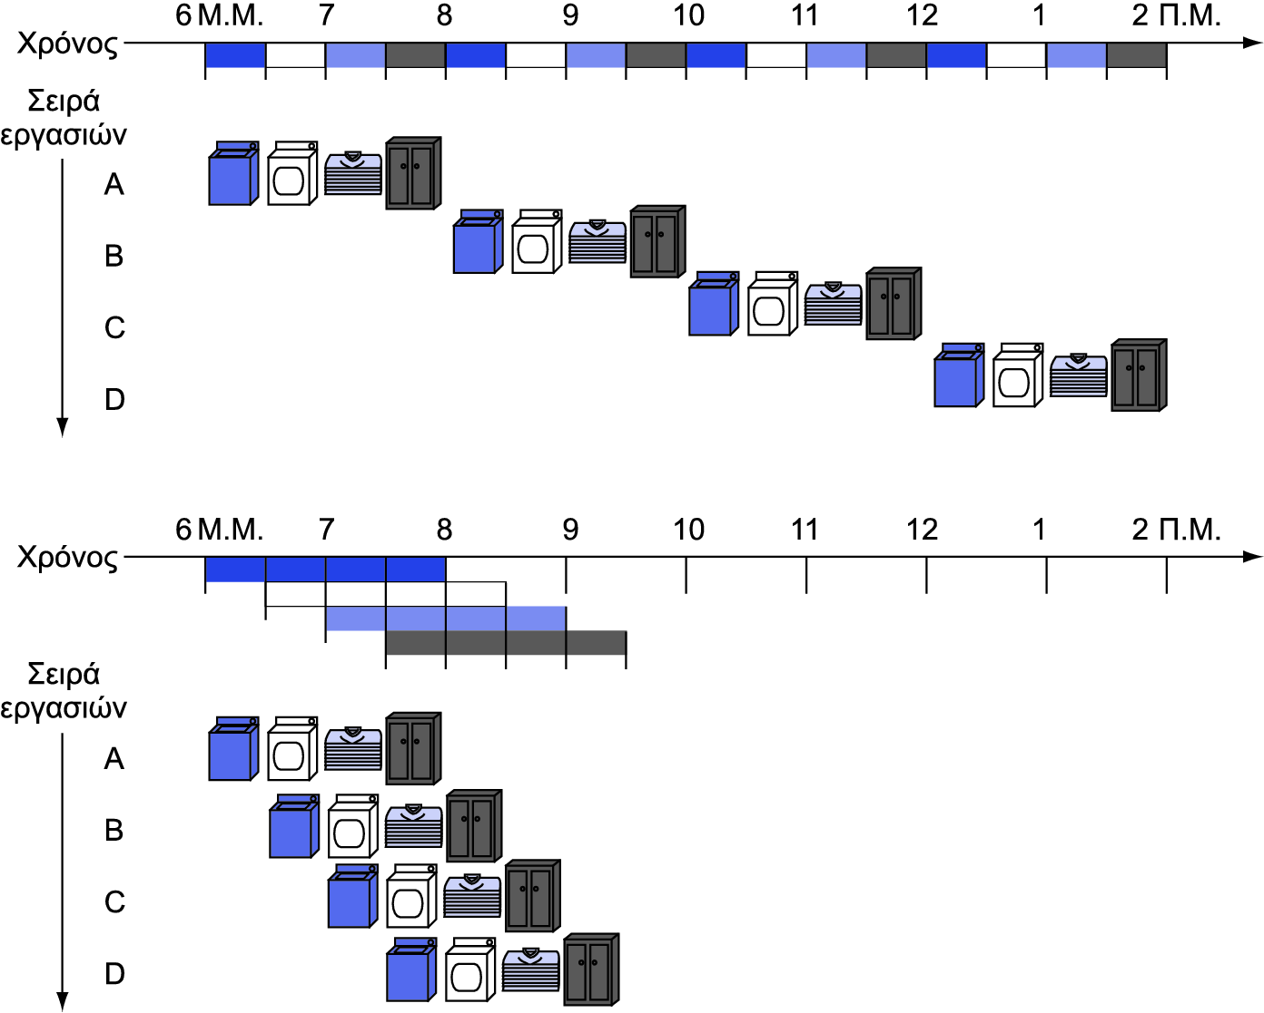
Αναλογία διοχέτευσης
Μπουγάδα με διοχέτευση: επικάλυψη εκτέλεσης
  Η «επικάλυψη» βελτιώνει την απόδοση
§4.5 Γενικά για τη διοχέτευση
Τέσσερα φορτία:
  Επιτάχυνση
  = 8/3.5 = 2.3
Ασταμάτητα:
  Επιτάχυνση
  = 2n/0.5n + 1.5 ≈ 4
  = αριθμός σταδίων

Slide 49
Διοχέτευση του MIPS
Πέντε στάδια (stages), ένα βήμα σε κάθε στάδιο
  IF: Instruction fetch from memory (προσκόμιση εντολής από τη μνήμη)
  ID: Instruction decode & register read (αποκωδικοποίηση εντολής & ανάγνωση καταχωρητών)
  EX: Execute operation or calculate address (εκτέλεση λειτουργίας ή υπολογισμός διεύθυνσης)
  MEM: Access memory operand (προσπέλαση τελεστέου μνήμης)
  WB: Write result back to register (επανεγγραφή αποτελέσματος σε καταχωρητή)

Slide 50
Διαδρομή δεδομένων και έλεγχος

Slide 51
Απόδοση διοχέτευσης
Υποθέστε ότι ο χρόνος των σταδίων είναι
  100ps για ανάγνωση ή εγγραφή καταχωρητή
  200ps για τα άλλα στάδια
Σύγκριση της διαδρομής δεδομένων με διοχέτευση με τη διαδρομή δεδομένων ενός κύκλου
Εντολή | Instr fetch | Register read | ALU op | Memory access | Register write | Συνολικός χρόνος
lw | 200ps | 100 ps | 200ps | 200ps | 100 ps | 800ps
sw | 200ps | 100 ps | 200ps | 200ps |  | 700ps
R-format | 200ps | 100 ps | 200ps |  | 100 ps | 600ps
beq | 200ps | 100 ps | 200ps |  |  | 500ps

Slide 52
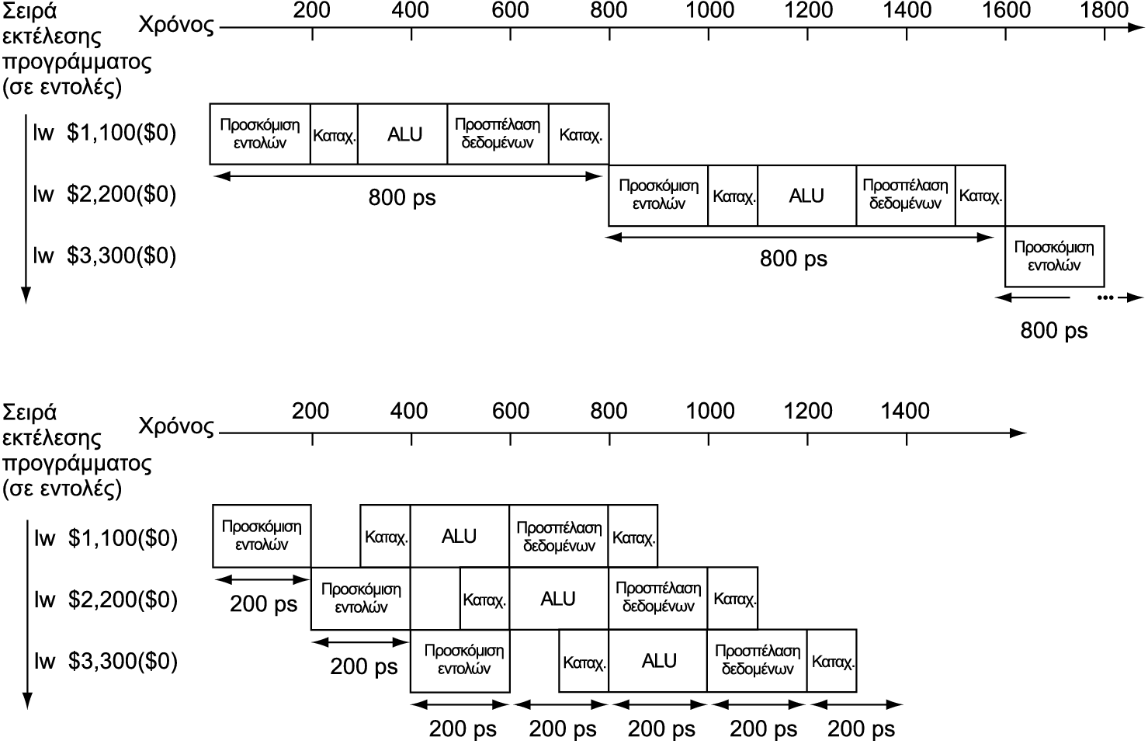
Απόδοση διοχέτευσης
Ενός κύκλου (T_{c}= 800ps)
Κάθε 800 ps παράγει αποτέλεσμα
Με διοχέτευση 5 σταδίων (T_{c}= 200ps)
Κάθε 200 ps παράγει αποτέλεσμα

Slide 53
Επιτάχυνση λόγω διοχέτευσης
Αν είναι ισορροπημένα όλα τα στάδια δοιχέτευσης
  Δηλαδή, όλα διαρκούν τον ίδιο χρόνο
  Χρόνος μεταξύ εντολών_{με διοχέτευση}=
  Χρόνος μεταξύ εντολών_{χωρίς διοχέτευση}
  Αριθμός σταδίων
Αν δεν είναι ισορροπημένα, η επιτάχυνση είναι μικρότερη
Η διοχέτευση προσφέρει επιτάχυνση λόγω αύξησης του ρυθμού επεξεργασίας (throughput)
  latency – Λανθάνων χρόνος (χρόνος για κάθε εντολή) δε μειώνεται

Slide 54
Διαδρομή δεδομένων και έλεγχος

Slide 55
Διοχέτευση και σχεδίαση συνόλου εντολών (1/2)
Ο MIPS είναι σχεδιασμένος για διοχέτευση
  Όλες οι εντολές είναι των 32 bit – Σταθερό πλήθος bytes
    Ευκολότερη προσκόμιση και αποκωδικοποίηση σε έναν κύκλο
    Σύγκριση με x86: εντολές 1 έως 17 byte
  Λίγες και κανονικές μορφές εντολών
    Αποκωδ. & ανάγνωση καταχωρητών σε ένα στάδιο
    Τα πεδία των καταχ. προέλευσης βρίσκονται στην ίδια θέση, όπως και το πεδίο opcode => Στο 2^{ο} στάδιο γίνεται ταυτόχρονα ανάγνωση καταχωρητών και αποκωδικοποίηση της εντολής
    Με διαφορετικές μορφοποιήσεις εντολών
      Ένα στάδιο για αποκωδ. που θα καθορίζει το πεδίο για την ανάγνωση των καταχωρητών &
      Ένα στάδιο για την ανάγνωση των δεδομένων των καταχωρητών

Slide 56
Διοχέτευση και σχεδίαση συνόλου εντολών (2/2)
Κεφάλαιο 4 — Ο επεξεργαστής — 56
Ο MIPS είναι σχεδιασμένος για διοχέτευση
  Διευθυνσιοδότηση εντολών Load/store
    Οι τελεστέοι μνήμης εμφανίζονται μόνο σε lw/sw
    Μπορούμε να υπολογίσουμε τη διεύθ/ση στο 3^{ο} στάδιο & να γίνει προσπέλαση μνήμης στο 4^{ο} στάδιο
    Αν επιτρεπόταν άμεσα πράξεις με τελεστέους (δεδομένα) μνήμης => Ένα στάδιο υπολ. διεύθ/νσης, ένα στάδιο προσπέλασης μνήμης και ένα στάδιο υπολογισμού
  Ευθυγράμμιση των τελεστέων μνήμης
    Προσπέλαση μνήμης διαρκεί μόνο έναν κύκλο
Notes:
Morgan Kaufmann Publishers
20 March, 2024
Chapter 4 — The Processor
56

Slide 57
Κίνδυνοι (hazards)
Καταστάσεις που αποτρέπουν την εκκίνηση της επόμενης εντολής στον αμέσως επόμενο κύκλο
Δομικός Κίνδυνος (structure hazards)
  Ένας κυκλωματικός πόρος είναι δεσμευμένος από άλλη εντολή
Κίνδυνος δεδομένων (data hazard)
  Τα δεδομένα εισόδου είναι αποτέλεσμα υπολογισμού προηγούμενης εντολής => Αναμονή για ολοκλήρωση της προηγούμενης εντολής
Κίνδυνος ελέγχου (control hazard)
  Η απόφαση σε μια εντολή ελέγχου εξαρτάται από προηγούμενη

Slide 58
Κίνδυνοι δομής (structural hazards)
Διένεξη στη χρήση ενός πόρου
  Απαίτηση για ταυτόχρονη χρήση του ίδιου κυκλωματικού πόρου από περισσότερες εντολές
Στη διοχέτευση του MIPS με μία μοναδική μνήμη
  Οι εντολές load/store απαιτούν προσπέλαση μνήμης
  Η προσκόμιση εντολής πρέπει να καθυστερήσει (stall) σε εκείνο τον κύκλο
    Θα προκαλούσε πάγωμα («φυσαλίδα») της διοχέτευσης (pipeline stall / “bubble”)
Οι διαδρομές δεδομένων με διοχέτευση απαιτούν ξεχωριστές μνήμες εντολών/δεδομένων
  Ξεχωριστές κρυφές μνήμες (cache memories) εντολών/δεδομένων

Slide 59
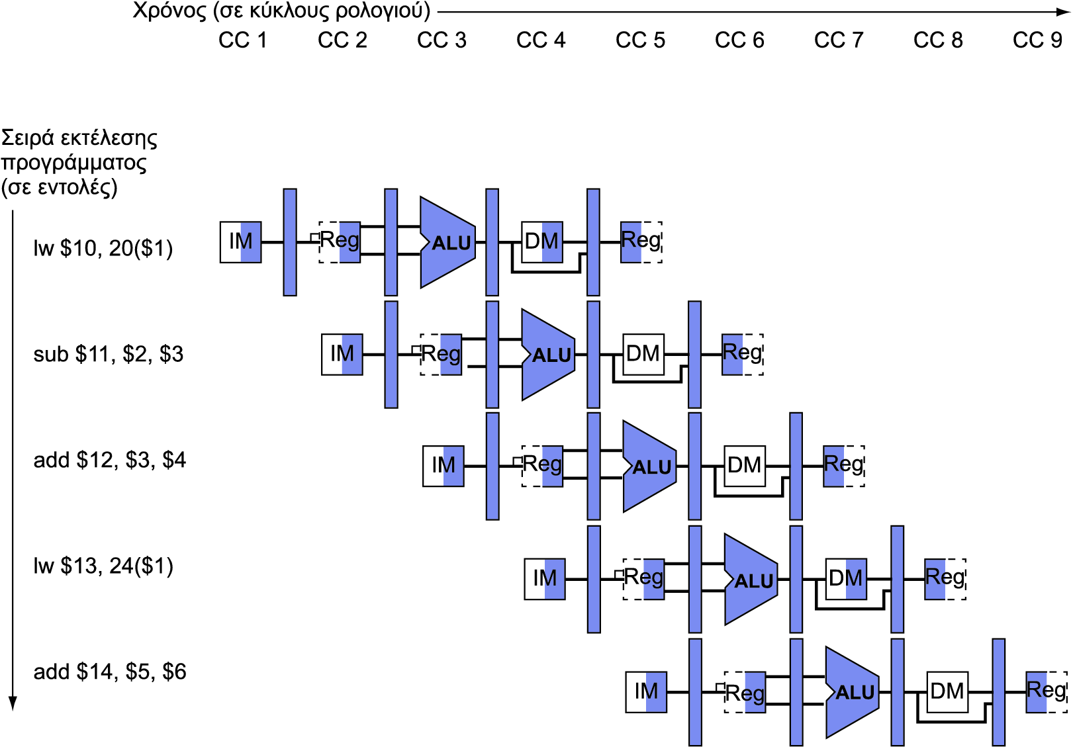
Αποφυγή κινδύνων δομής (structural hazards)
Χρήση ξεχωριστών μνήμων για IM και DM

Slide 60
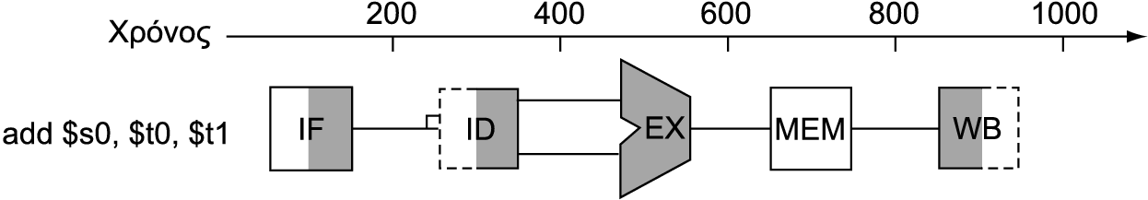
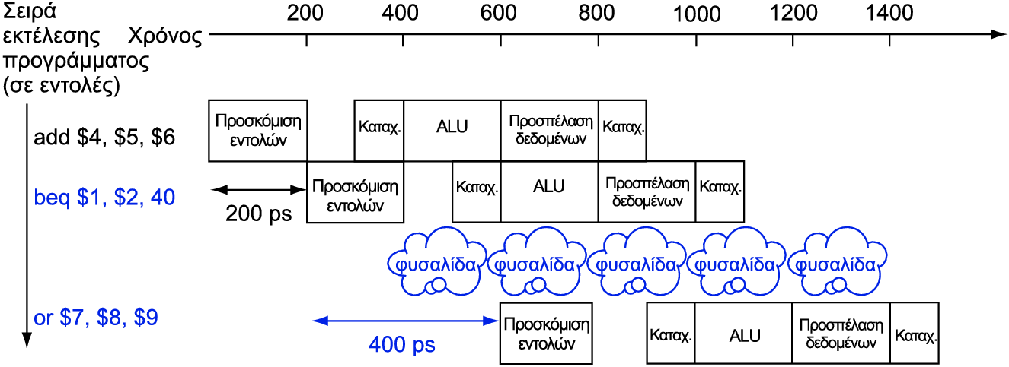
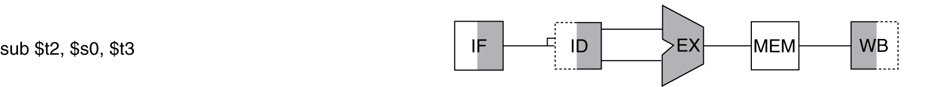
Κίνδυνοι δεδομένων (data hazards)
Μια εντολή εξαρτάται από την ολοκλήρωση μιας προσπέλασης δεδομένων μιας προηγούμενης εντολής
  add $s0, $t0, $t1
  sub $t2, $s0, $t3
Εγγραφή αποτελέσματος στον S0
Ανάγνωση S0

Slide 61
Χρονοπρογραμματισμός εντολών για αποφυγή καθυστερήσεων
Αναδιάταξη εντολών για αποφυγή χρήσης του αποτελέσματος της load στην επόμενη εντολή
Κώδικας C για το A = B + E; C = B + F;
lw $t1, 0($t0)
lw $t2, 4($t0)
add $t3, $t1, $t2
sw $t3, 12($t0)
lw $t4, 8($t0)
add $t5, $t1, $t4
sw $t5, 16($t0)
lw $t1, 0($t0)
lw $t2, 4($t0)
lw $t4, 8($t0)
add $t3, $t1, $t2
sw $t3, 12($t0)
add $t5, $t1, $t4
sw $t5, 16($t0)
καθυστέρηση
καθυστέρηση
4 κύκλοι stall
1 κύκλοι stall

Slide 62
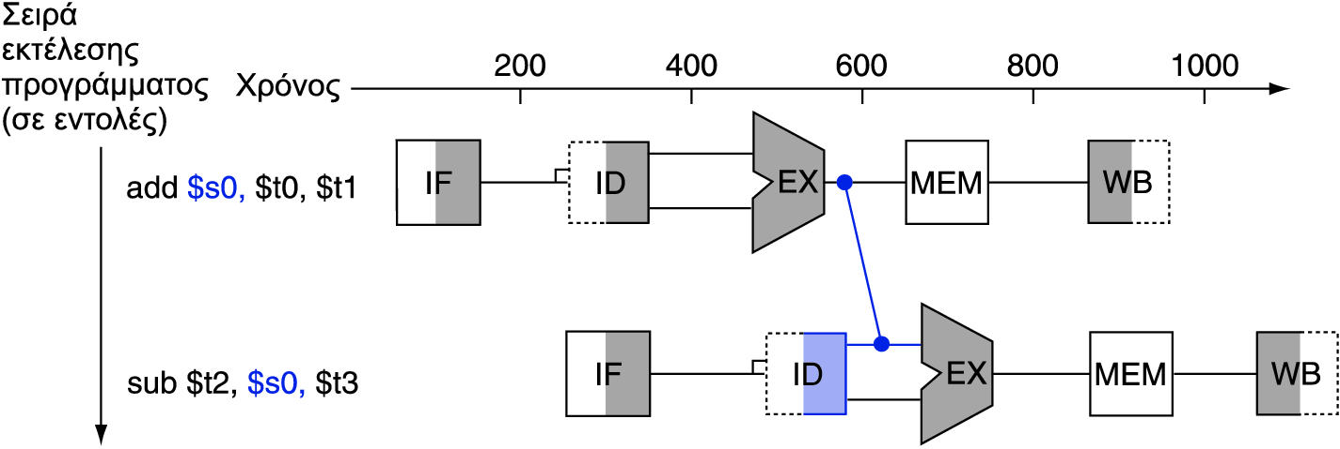
Προώθηση (Forwarding)
Λέγεται επίσης Παράκαμψη (Bypassing)
Χρήση του αποτελέσματός όταν δημιουργηθεί
  Μην περιμένεις να αποθηκευτεί σε καταχωρητή
  Απαιτεί επιπλέον κυκλώματα στο datapath

Slide 63
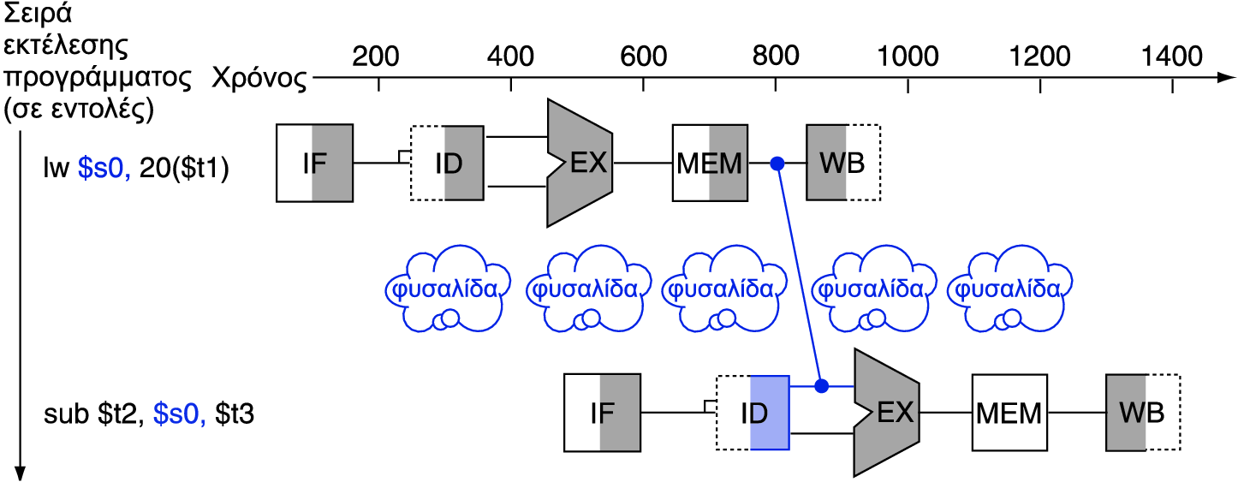
Κίνδυνος δεδομένων Φόρτωσης/Χρήσης
Φόρτωση/Χρήση (Load/Use)
Δεν μπορούμε να αποφύγουμε πάντα τις καθυστερήσεις με την προώθηση
  Αν η τιμή δεν έχει υπολογιστεί όταν χρειάζεται
  Δεν μπορεί να γίνει προώθηση προς τα πίσω στο χρόνο!
Δε μπορεί να γίνει bypass – Πηγαίνουμε πίσω στο χρόνο

Slide 64
Διαδρομή δεδομένων και έλεγχος
Επίλυση εντολής
διακλάδωσης

Slide 65
Κίνδυνοι ελέγχου
Η διακλάδωση καθορίζει τη ροή του ελέγχου (flow of control)
  Η εντολή που θα εκτελεστεί μετά εξαρτάται από το αποτέλεσμα της διακλάδωσης (απόφαση ελέγχου)
  Η διοχέτευση δεν μπορεί να προσκομίσει πάντα τη σωστή εντολή
    Ακόμη δουλεύει στο στάδιο ID της διακλάδωσης
Στη διοχέτευση του MIPS
  Πρέπει να συγκρίνει καταχωρητές και να υπολογίσει τη διεύθυνση προορισμού νωρίς στη διοχέτευση
  Προσθήκη υλικού για να γίνουν στο στάδιο ID

Slide 66
Καθυστέρηση σε διακλάδωση
Stall on branch
Περίμενε μέχρι να καθοριστεί το αποτέλεσμα της διακλάδωσης πριν προσκομίσεις την επόμενη εντολή

Slide 67
Πρόβλεψη διακλάδωσης
Branch prediction
Οι μεγαλύτερες διοχετεύσεις δεν μπορούν να καθορίσουν σύντομα το αποτέλεσμα της διακλάδωσης
  Η ποινή καθυστέρησης (stall penalty) γίνεται υπερβολικά μεγάλη

Slide 68
Πρόβλεψη διακλάδωσης
Πρόβλεψη (prediction) του αποτελέσματος της διακλάδωσης
  Καθυστέρηση μόνο αν η πρόβλεψη είναι λανθασμένη
Στη διοχέτευση του MIPS
  Μπορεί να γίνει πρόβλεψη μη λήψης της διακλάδωσης (prediction not taken)
  Προσκόμιση της επόμενης εντολής μετά τη διακλάδωση, χωρίς καθόλου καθυστέρηση

Slide 69
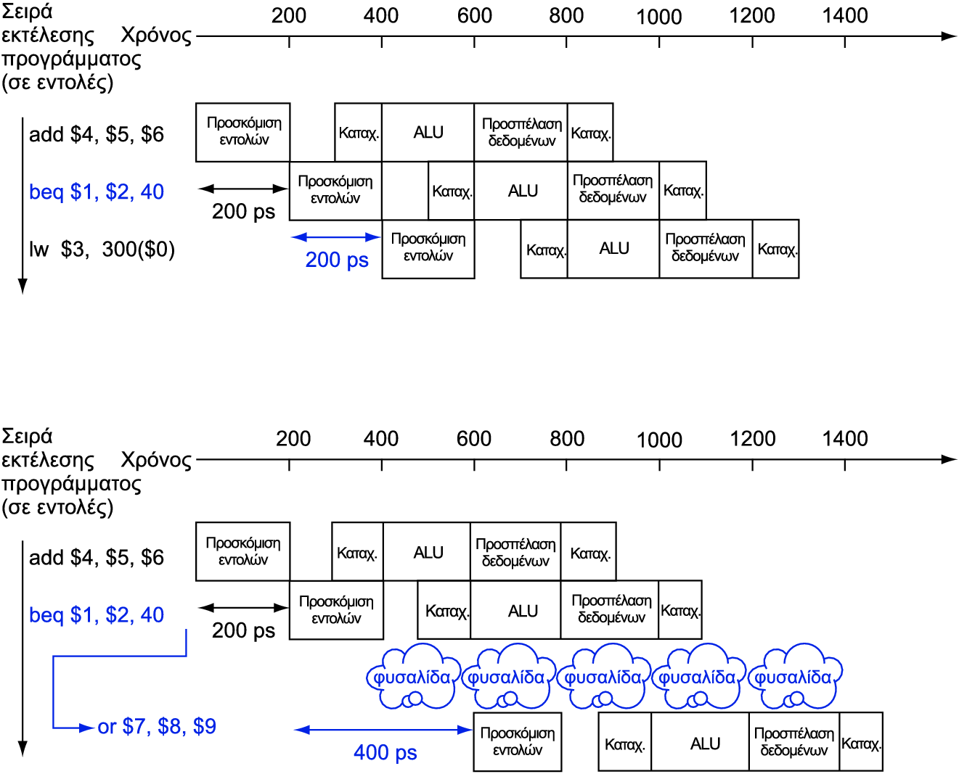
MIPS με πρόβλεψη μη λήψης διακλάδωσης
Σωστή πρόβλεψη
Λανθασμένη πρόβλεψη

Slide 70
Πιο ρεαλιστική πρόβλεψη διακλάδωσης
Στατική πρόβλεψη διακλάδωσης
  Βασίζεται στην τυπική συμπεριφορά των διακλαδώσεων
  Παράδειγμα: διακλαδώσεις σε βρόχους και εντολές if
    Πρόβλεψη διακλαδώσεων προς τα πίσω ως λαμβανόμενες (backward branches)
    Πρόβλεψη διακλαδώσεων προς τα εμπρός ως λαμβανόμενες (forward branches)
Δυναμική πρόβλεψη διακλάδωσης
  Το υλικό μετράει τη πραγματική συμπεριφορά διακλαδώσεων
    Για παράδειγμα, καταγράφει την πρόσφατη ιστορία κάθε διακλάδωσης
  Υποθέτει ότι η μελλοντική συμπεριφορά θα συνεχίσει την ίδια συμπεριφορά
    Σε περίπτωση λάθους, γίνεται καθυστέρηση κατά την επανα-προσκόμιση, και ενημέρωση του ιστορικού

Slide 71
Περίληψη διοχέτευσης
ΓΕΝΙΚΗ εικόνα
Η διοχέτευση βελτιώνει την απόδοση με την αύξηση του ρυθμού επεξεργασίας (throughput)
  Εκτελεί πολλές εντολές (διαφορετικά τμήματα εντολών) παράλληλα (δηλ. ταυτόχρονα)
  Κάθε εντολή έχει τον ίδιο λανθάνοντα χρόνο (latency)
Υπόκειται όμως σε κινδύνους που πρέπει να αντιμετωπιστούν ώστε να μη μειώνονται οι επιδόσεις
  Κίνδυνοι: Δομής, δεδομένων, ελέγχου
Η σχεδίαση του συνόλου εντολών επιδρά στην πολυπλοκότητα της υλοποίησης της διοχέτευσης

Slide 72
Διαδρομή δεδομένων και έλεγχος

Slide 73
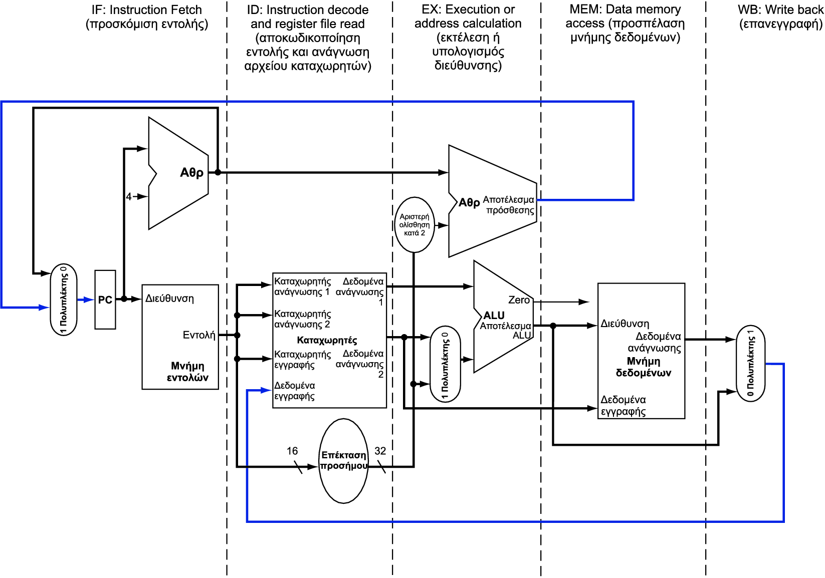
Διαδρομή δεδομένων MIPS με διοχέτευση
§4.6 Διαδρομή δεδομένων και έλεγχος με διοχέτευση
Ροή από δεξιά προς αριστερά οδηγεί σε κινδύνους (hazards)
WB

Slide 74
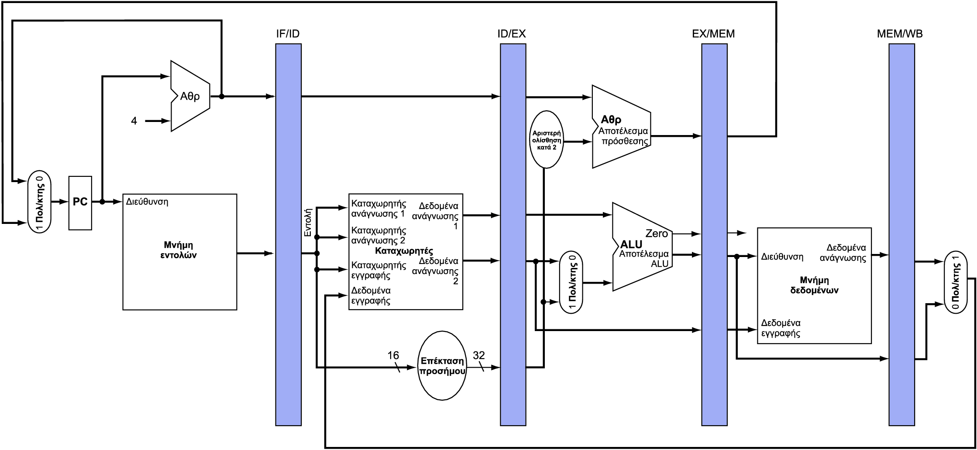
Καταχωρητές διοχέτευσης
Χρειάζονται καταχωρητές ανάμεσα στα στάδια
  Για να κρατήσουν πληροφορίες που παράγονται στον προηγούμενο κύκλο

Slide 75
Λειτουργία διοχέτευσης
Ανά κύκλο ροή των εντολών μέσα από τη διαδρομή δεδομένων με διοχέτευση
  Διάγραμμα διοχέτευσης «ενός κύκλου ρολογιού» (“single-clock-cycle”)
    Δείχνει τη χρήση της διοχέτευσης σε ένα μόνο κύκλο
    Τονίζει τους πόρους που χρησιμοποιούνται
  Σύγκριση με διάγραμμα «πολλών κύκλων ρολογιού» (“multi-clock-cycle”)
    Γράφημα της λειτουργίας στο χρόνο
Θα δούμε διαγράμματα «ενός κύκλου ρολογιού» για εντολές load και store

Slide 76
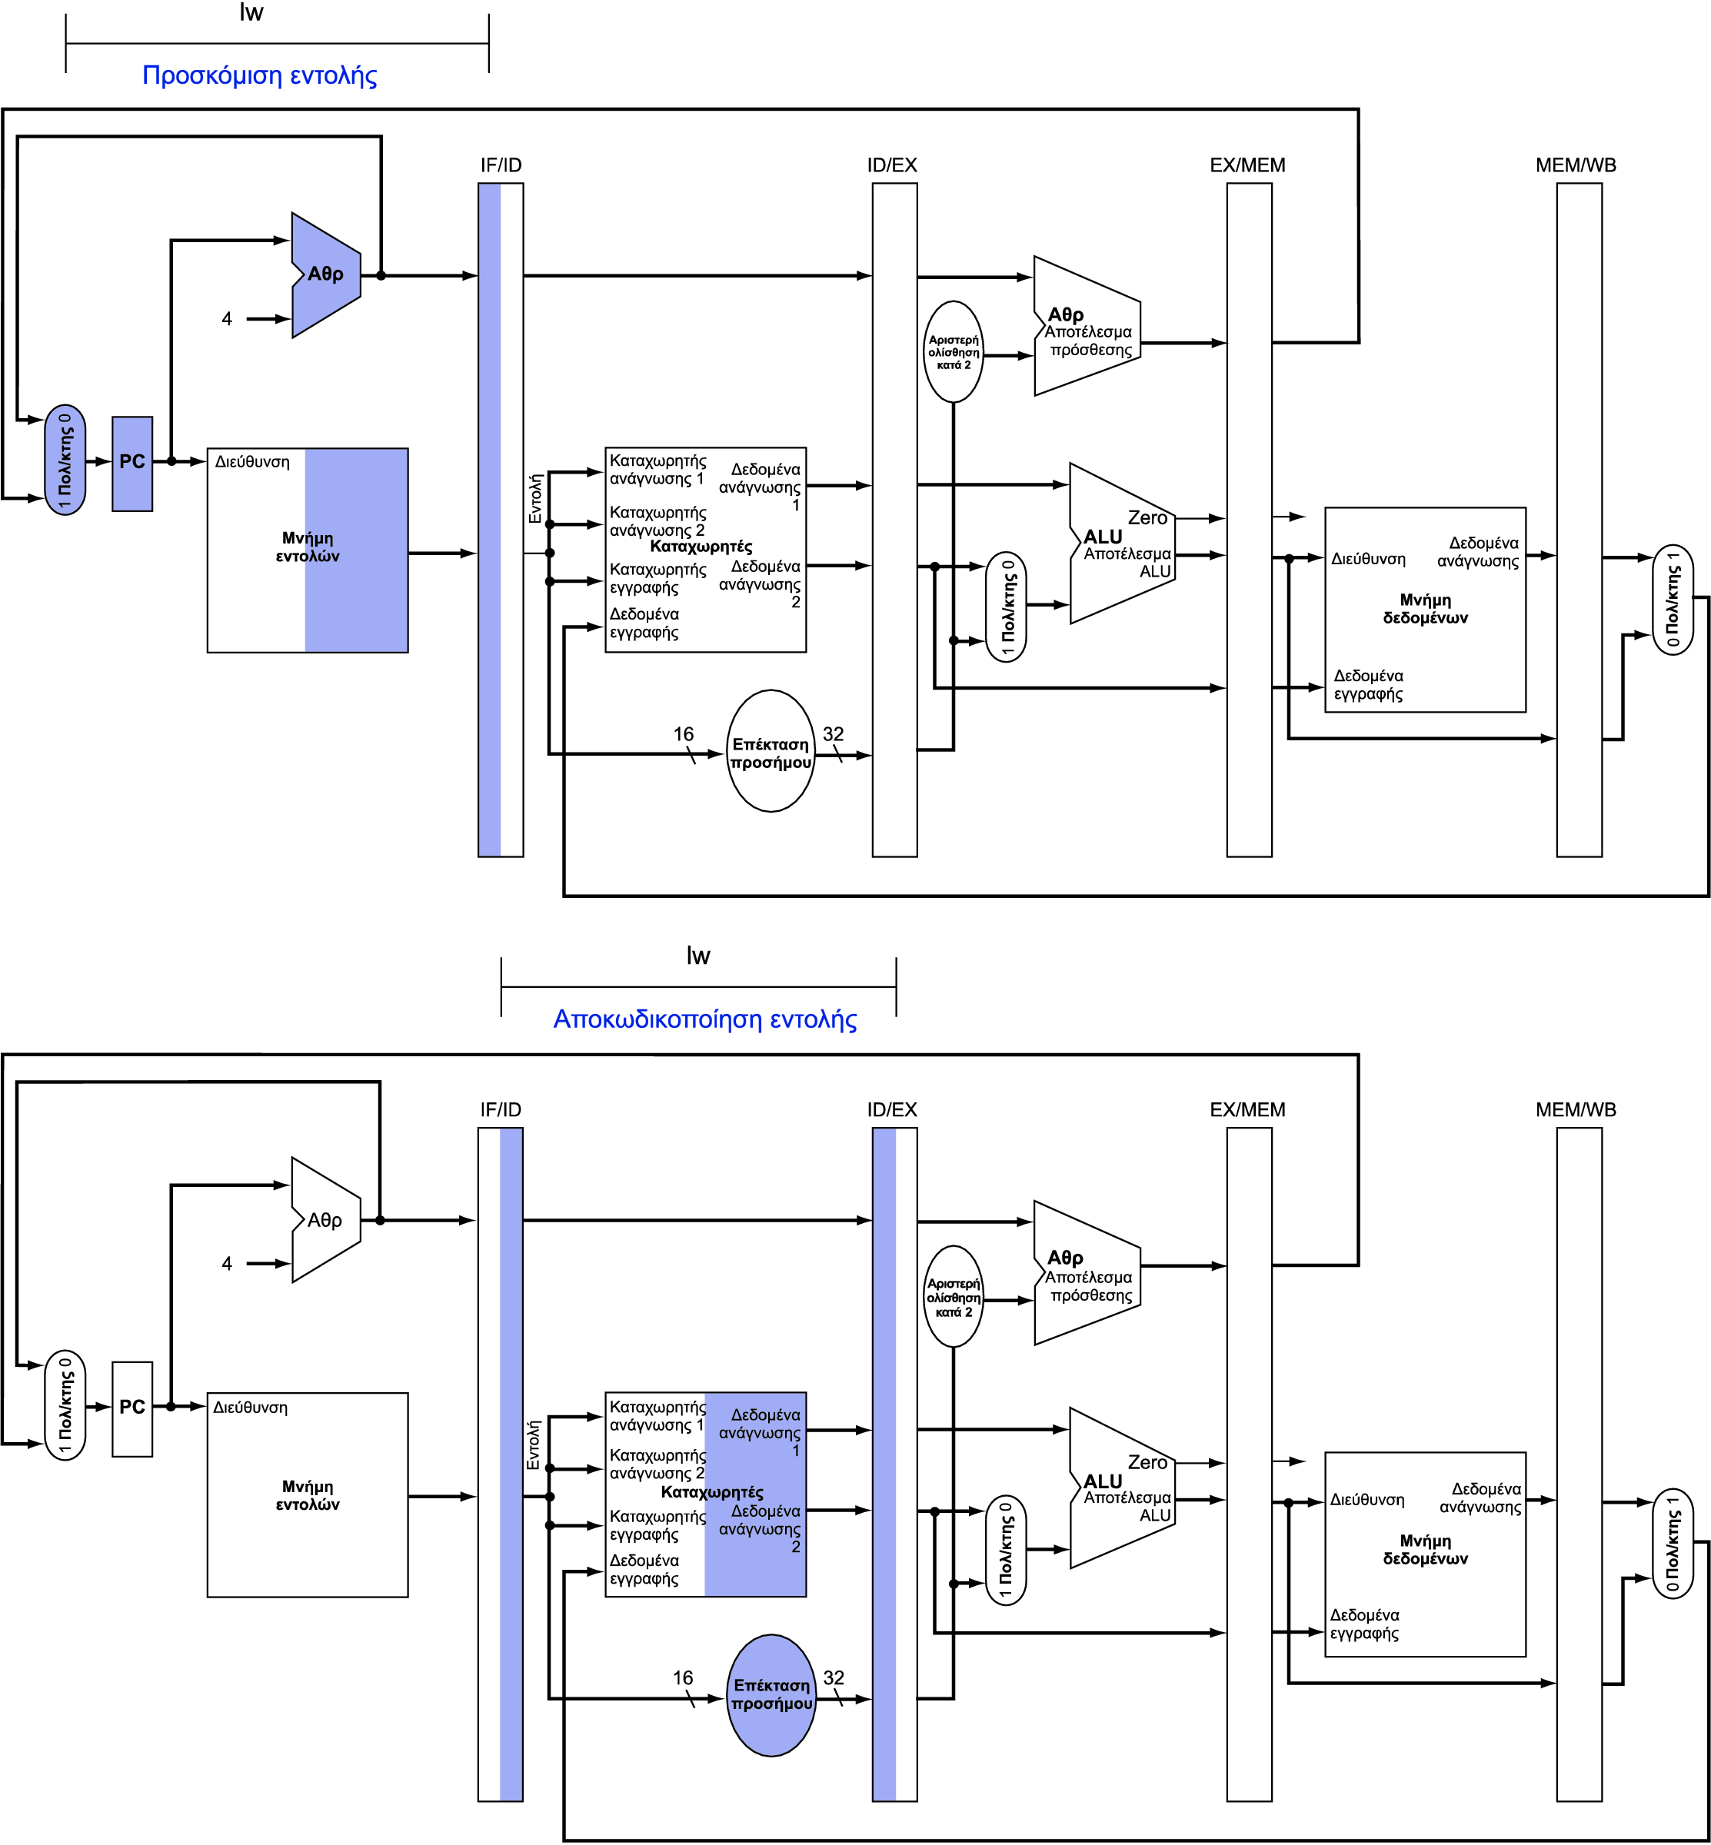
Στάδιο IF για Load, Store, …

Slide 77
Στάδιο ID για Load, Store, …

Slide 78
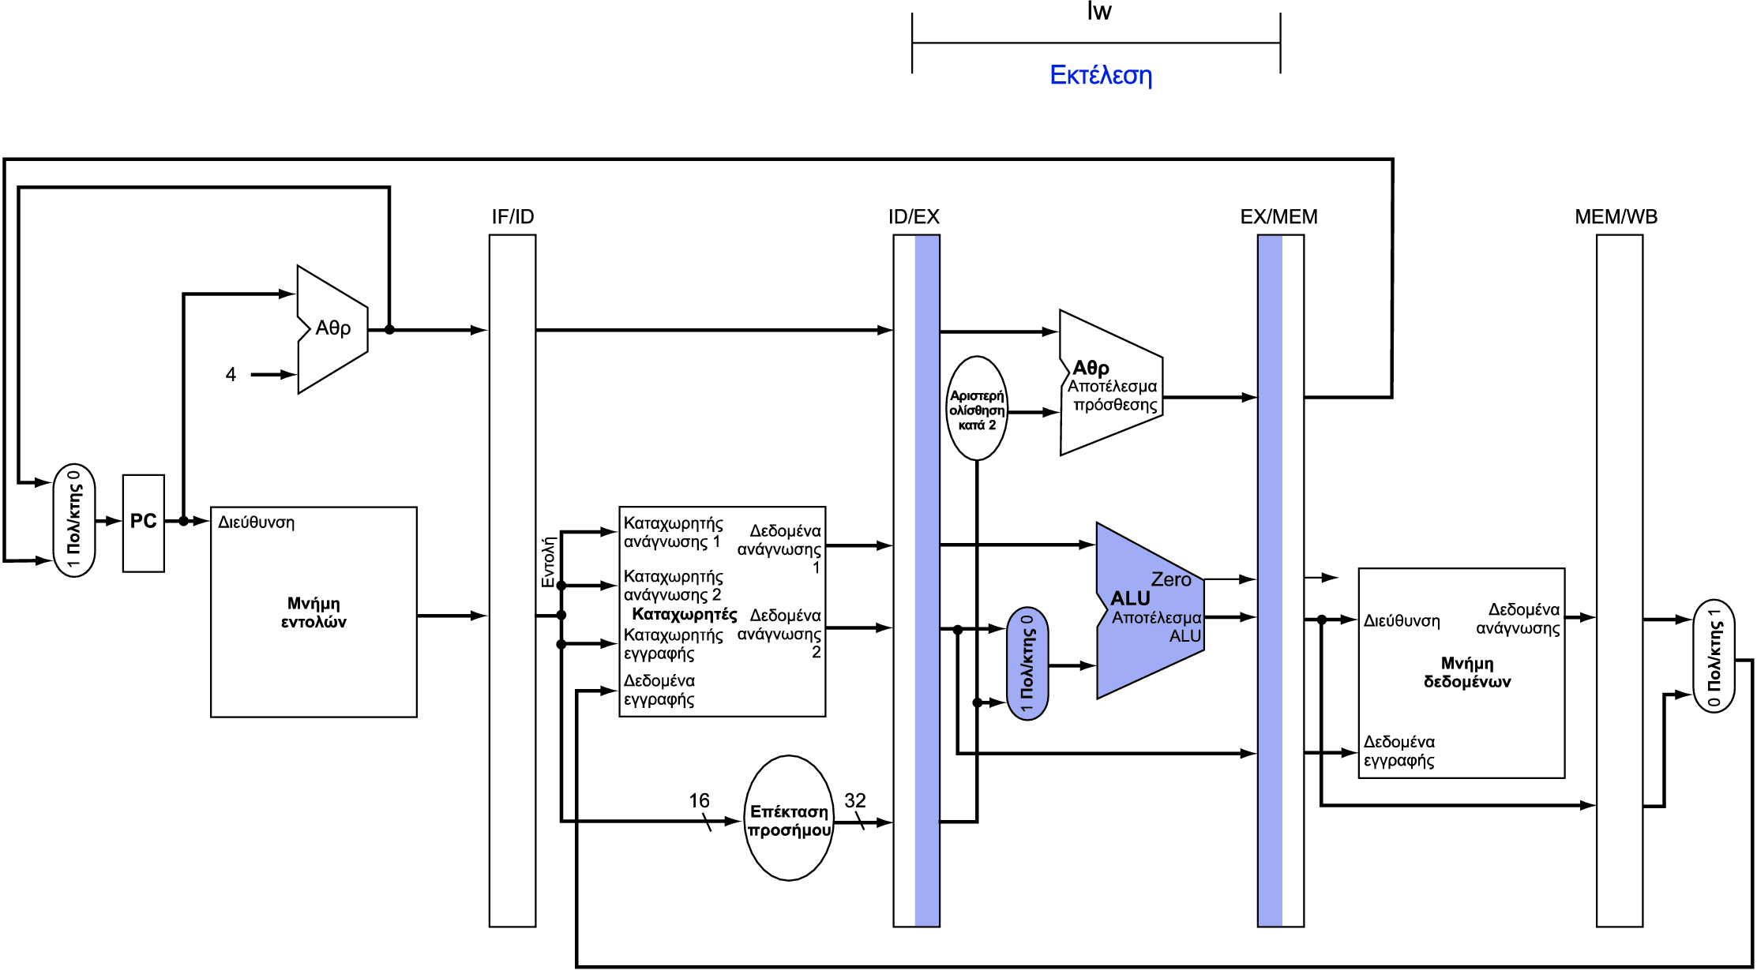
Στάδιο EX για Load

Slide 79
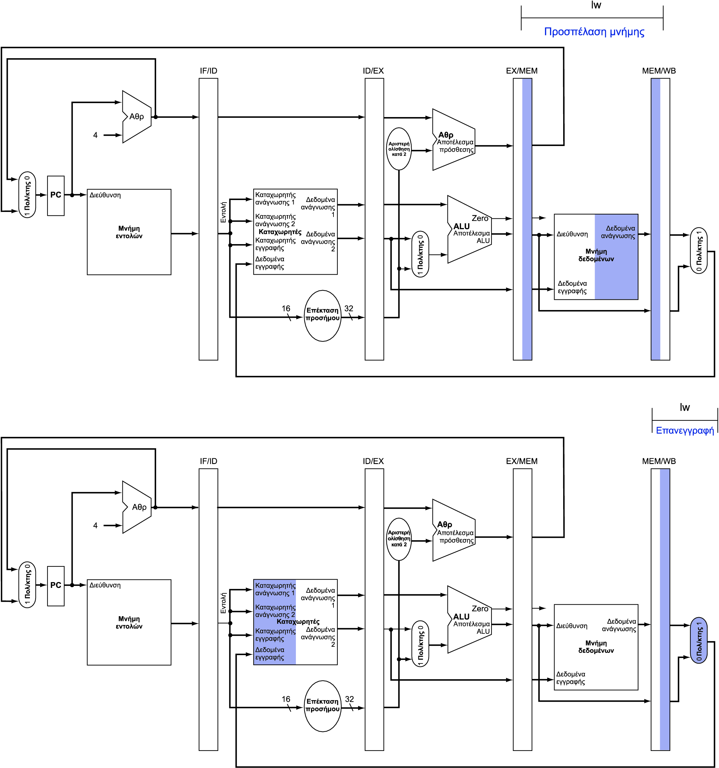
Στάδιο MEM για Load

Slide 80
Καταχωρητές προορισμού
Τύπου R
0
rs
rt
rd
shamt
funct
31:26
25:21
20:16
15:11
10:6
5:0
Load/
Store
35 or 43
rs
rt
address
31:26
25:21
20:16
15:0
Branch
4
rs
rt
address
31:26
25:21
20:16
15:0

Slide 81
Διαδρομή δεδομένων και έλεγχος

Slide 82
Στάδιο WB για Load
Λάθος αριθμός καταχωρητή

Slide 83
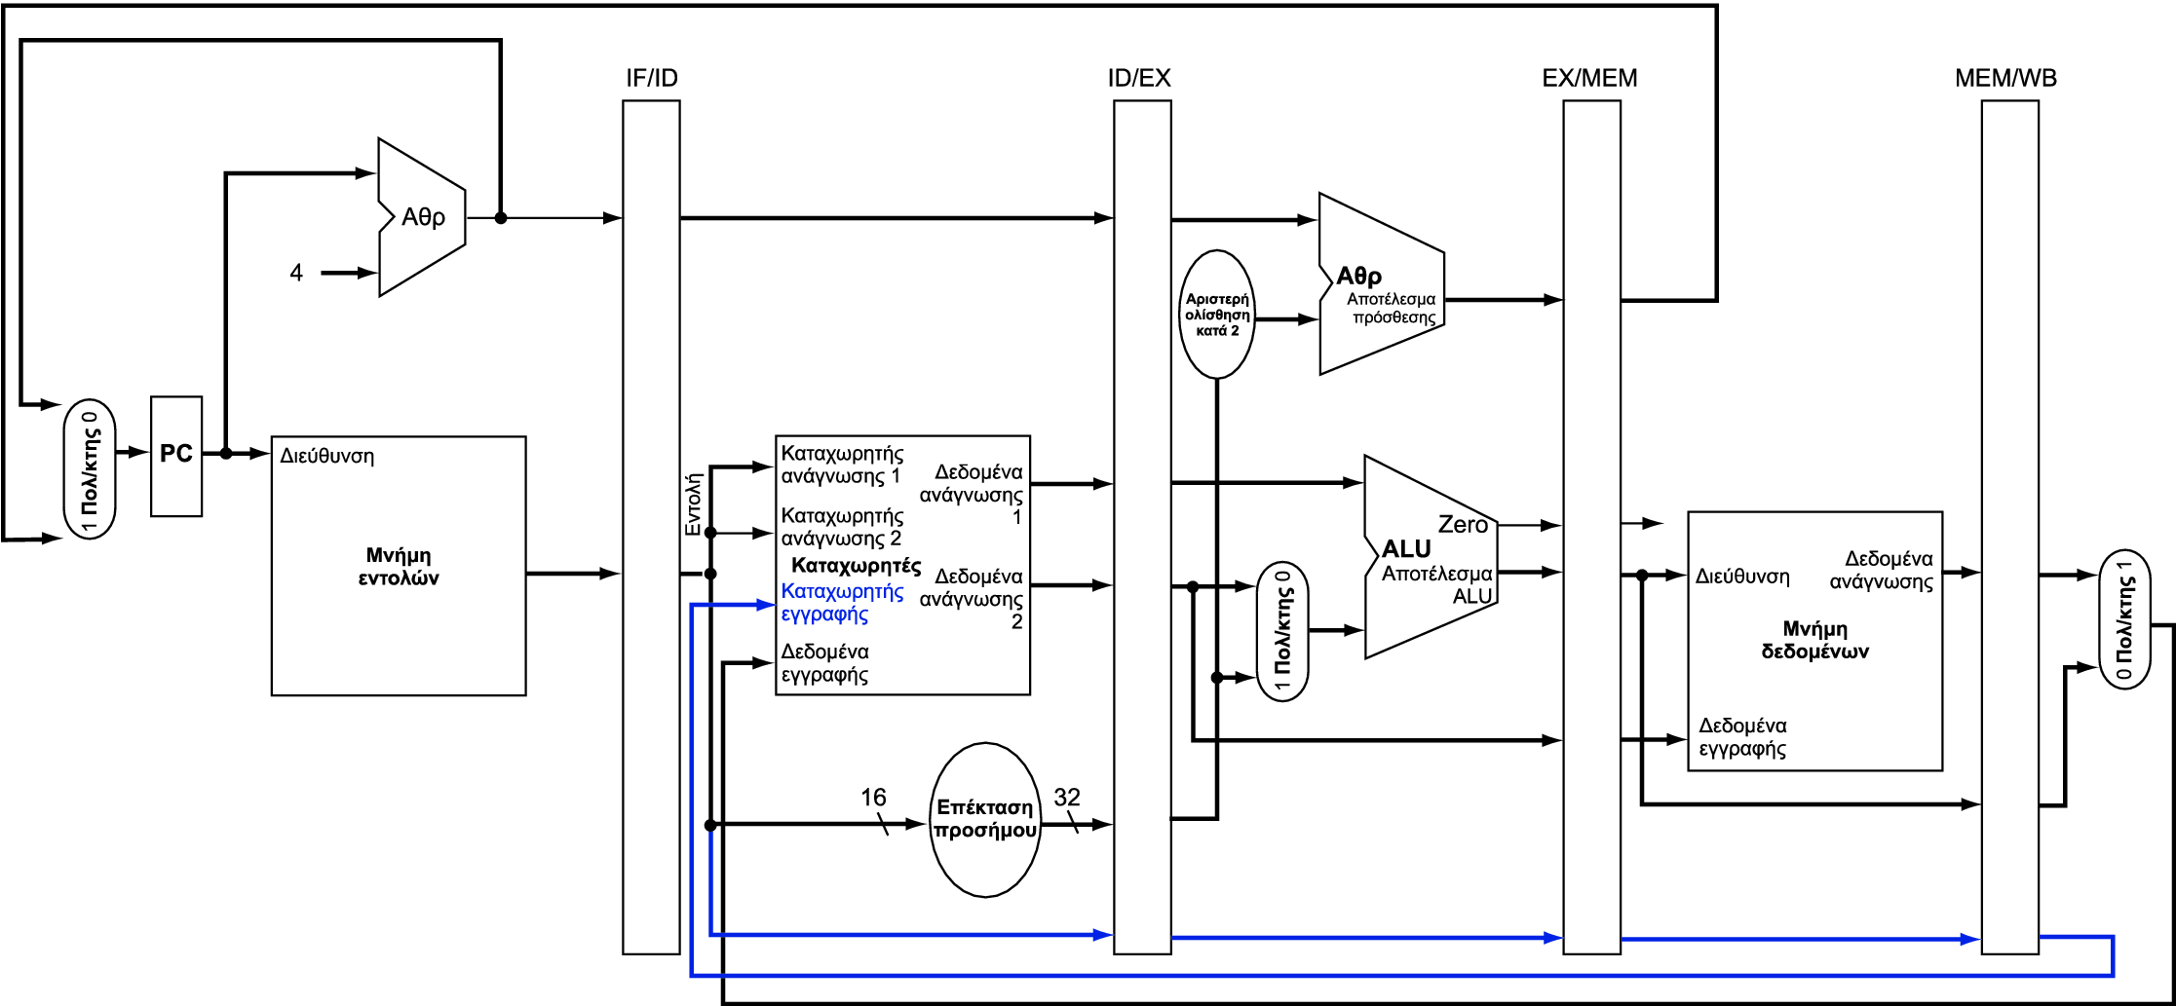
Διορθωμένη διαδρομή Load

Slide 84
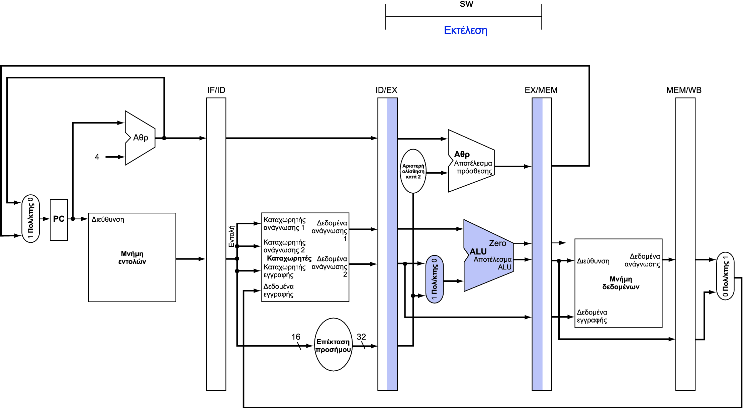
Στάδιο EX για Store

Slide 85
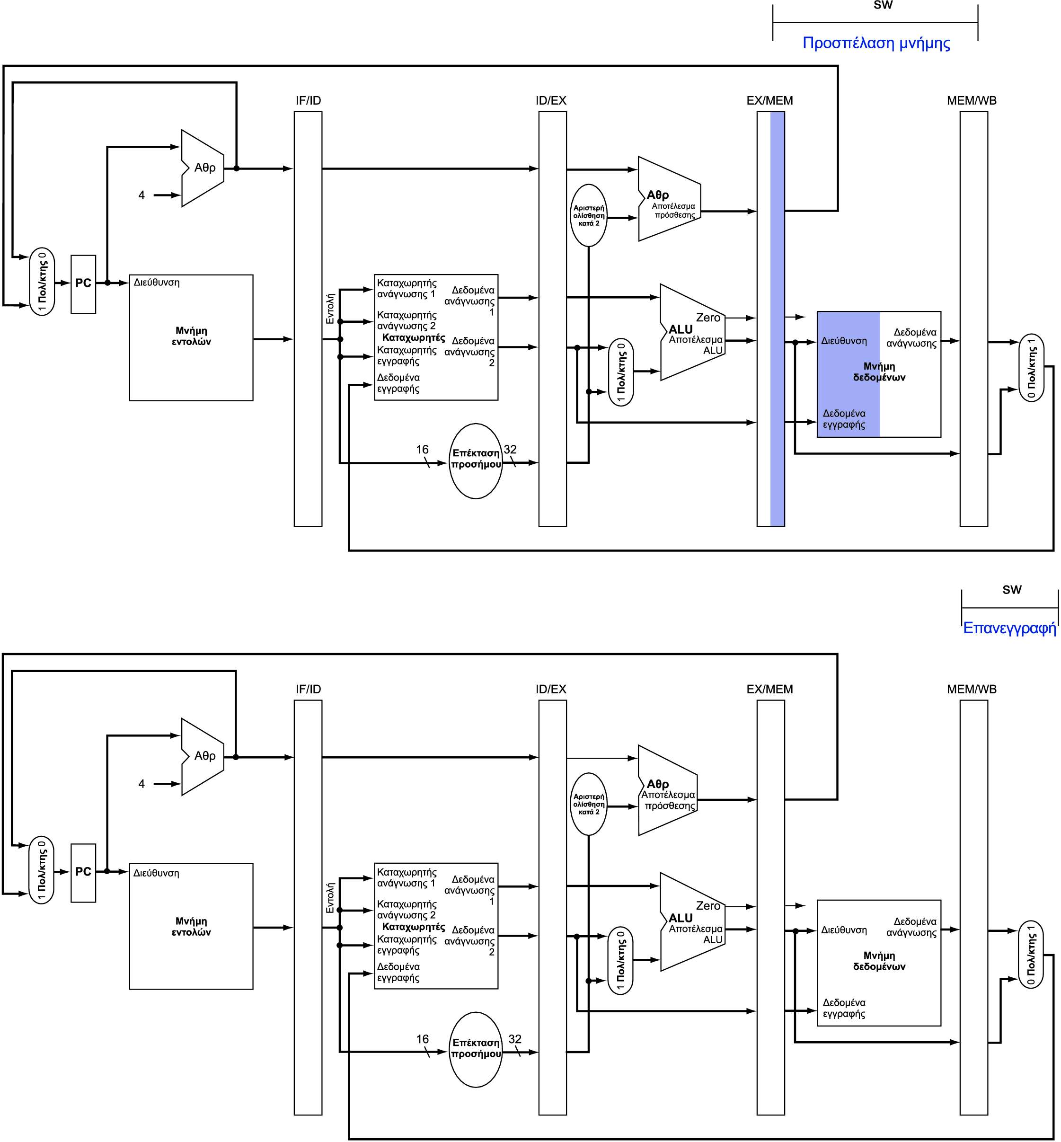
Στάδιο MEM για Store

Slide 86
Στάδιο WB για Store

Slide 87
Διάγραμμα διοχέτευσης πολλών κύκλων
Μορφή που δείχνει τη χρήση των πόρων

Slide 88
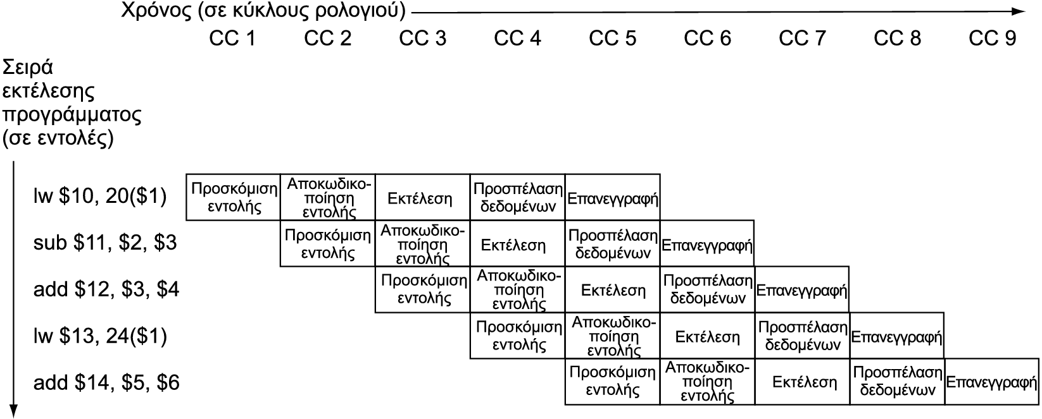
Διάγραμμα διοχέτευσης πολλών κύκλων
Παραδοσιακή μορφή

Slide 89
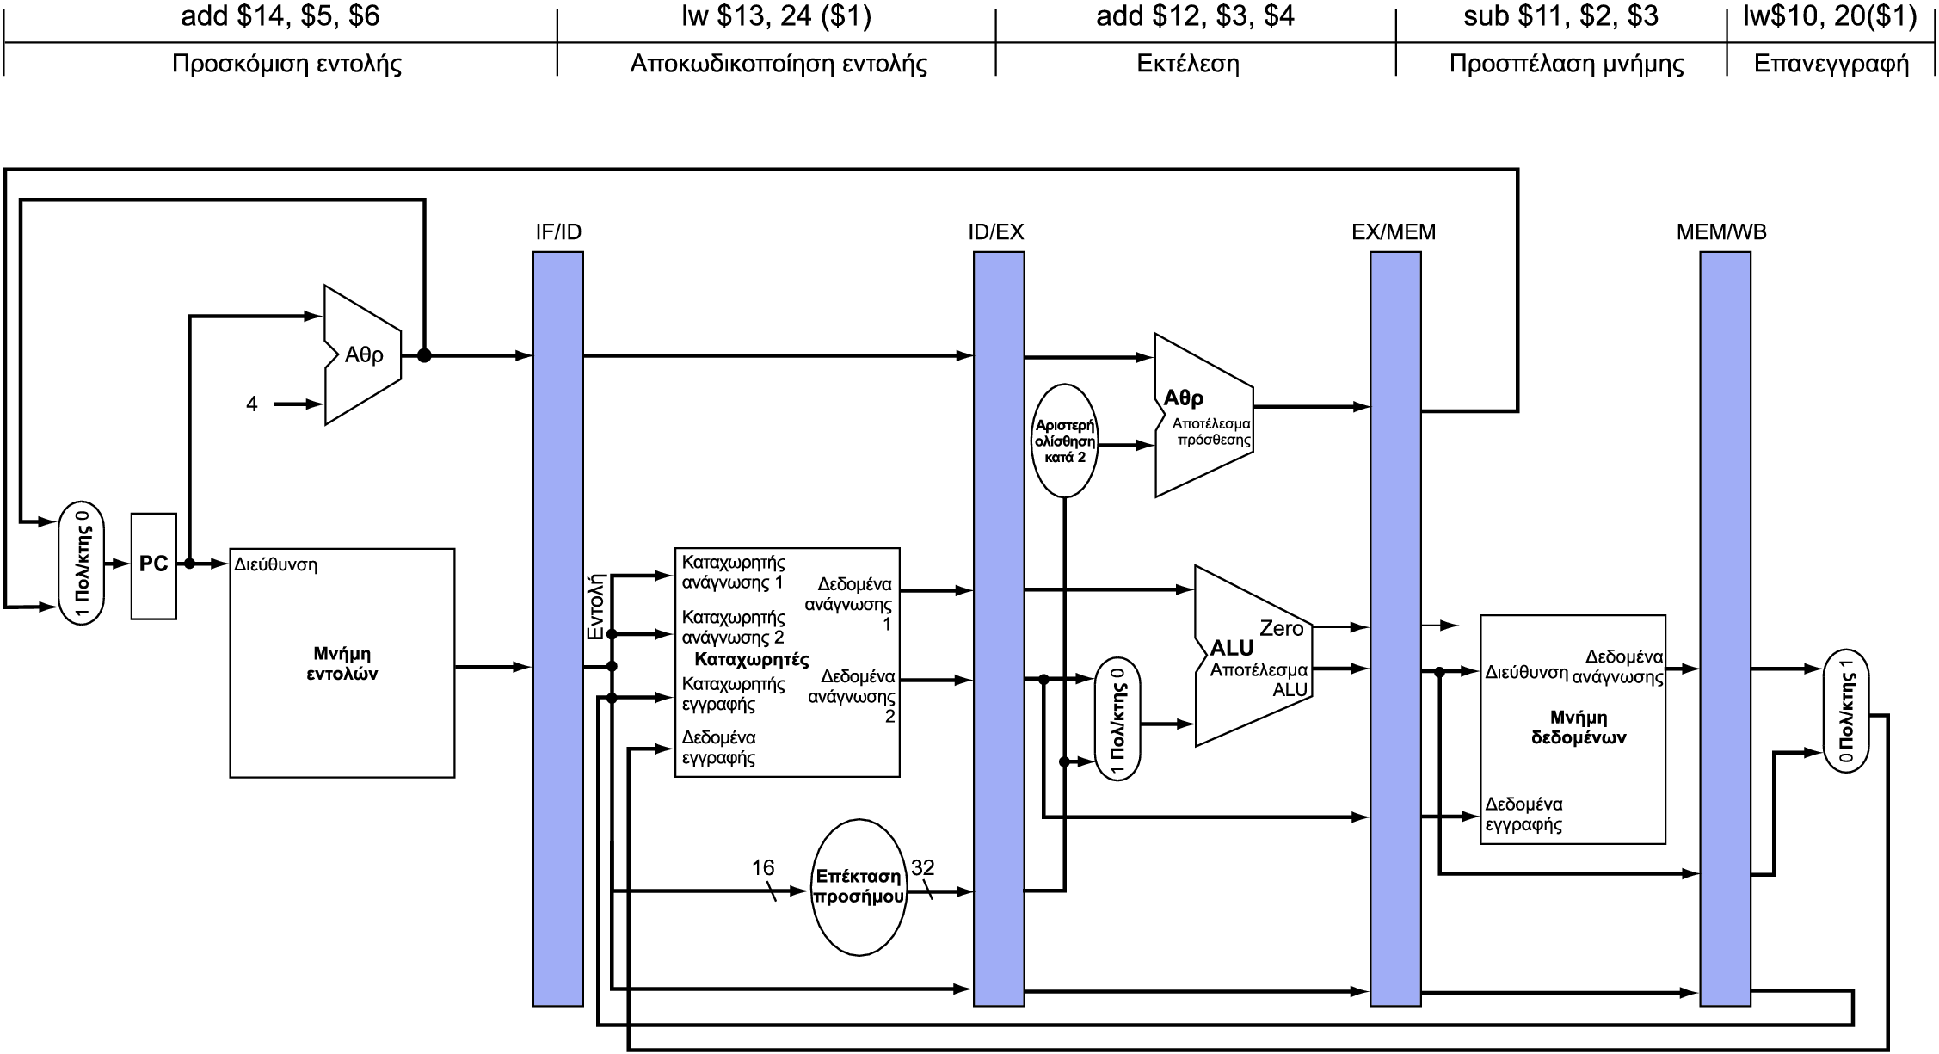
Διάγραμμα διοχέτευσης ενός κύκλου
Κατάσταση της διοχέτευσης σε δεδομένο κύκλο

Slide 90
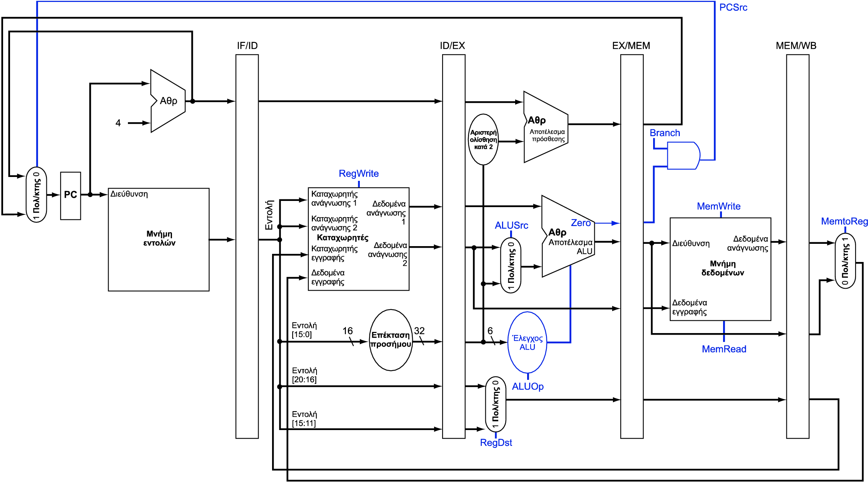
Έλεγχος διοχέτευσης (απλουσ.)

Slide 91
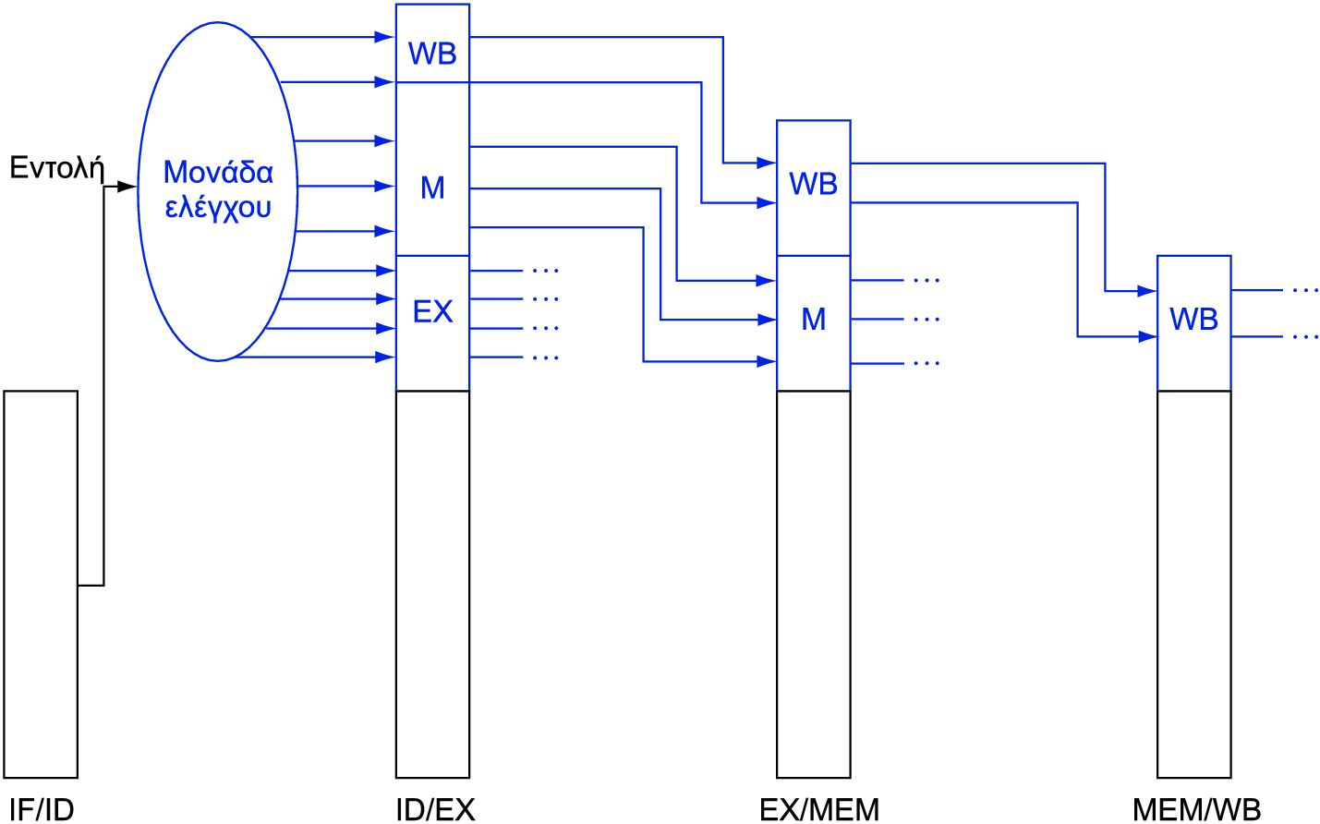
Έλεγχος διοχέτευσης
Σήματα ελέγχου εξάγονται από την εντολή
  Όπως και στην υλοποίηση ενός κύκλου

Slide 92
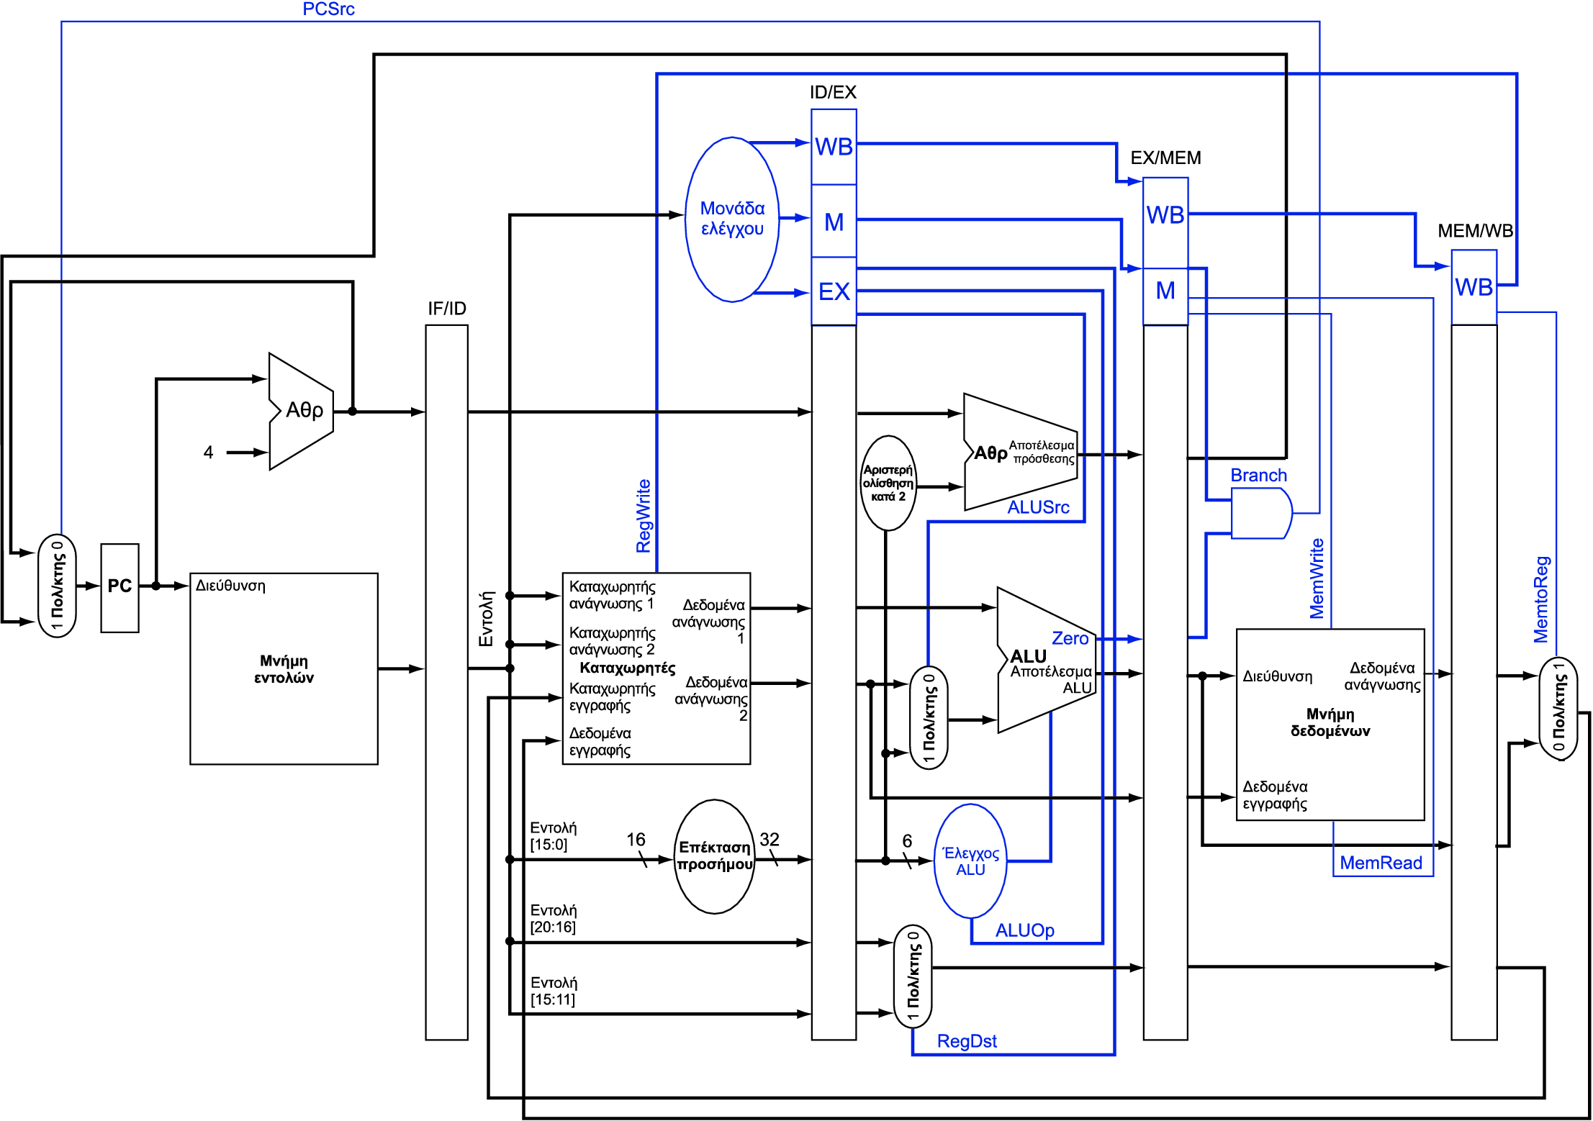
Έλεγχος διοχέτευσης

Slide 93
Pipeline χωρίς κινδύνους
Έστω ο παρακάτω κώδικας MIPS
lw $10, 20 ($1)
sub $11, $2, $3
and $12, $4, $5
or $13, $6, $7
add $14, $8, $9
Τύπου R
0
rs
rt
rd
shamt
funct
31:26
25:21
20:16
15:11
10:6
5:0
Load/
Store
35 or 43
rs
rt
address
31:26
25:21
20:16
15:0

Slide 94
Pipeline – Λεπτομέρειες (1/5)
lw $10, 20 ($1)
sub $11, $2, $3
and $12, $4, $5
or $13, $6, $7
add $14, $8, $9

Slide 95
Pipeline – Λεπτομέρειες (2/5)
lw $10, 20 ($1)
sub $11, $2, $3
and $12, $4, $5
or $13, $6, $7
add $14, $8, $9

Slide 96
Pipeline – Λεπτομέρειες (3/5)
lw $10, 20 ($1)
sub $11, $2, $3
and $12, $4, $5
or $13, $6, $7
add $14, $8, $9

Slide 97
Pipeline – Λεπτομέρειες (4/5)
lw $10, 20 ($1)
sub $11, $2, $3
and $12, $4, $5
or $13, $6, $7
add $14, $8, $9

Slide 98
Pipeline – Λεπτομέρειες (5/5)
lw $10, 20 ($1)
sub $11, $2, $3
and $12, $4, $5
or $13, $6, $7
add $14, $8, $9

Slide 99
Κίνδυνοι δεδομένων σε εντολές ALU
Έστω η ακολουθία εντολών όπου υπάρχουν εξαρτήσεις Read After Write (RAW) λόγω του καταχωρητή $2
  sub $2, $1,$3
  and $12,$2,$5
  or $13,$6,$2
  add $14,$2,$2
  sw $15,100($2)
Μπορούμε να επιλύσουμε τους κινδύνους με προώθηση (forwarding)
Εγείρονται δύο ζητήματα
  Πώς ανιχνεύουμε πότε πρέπει να γίνει προώθηση;
  Πώς υλοποιούμε την προώθηση;

Slide 100
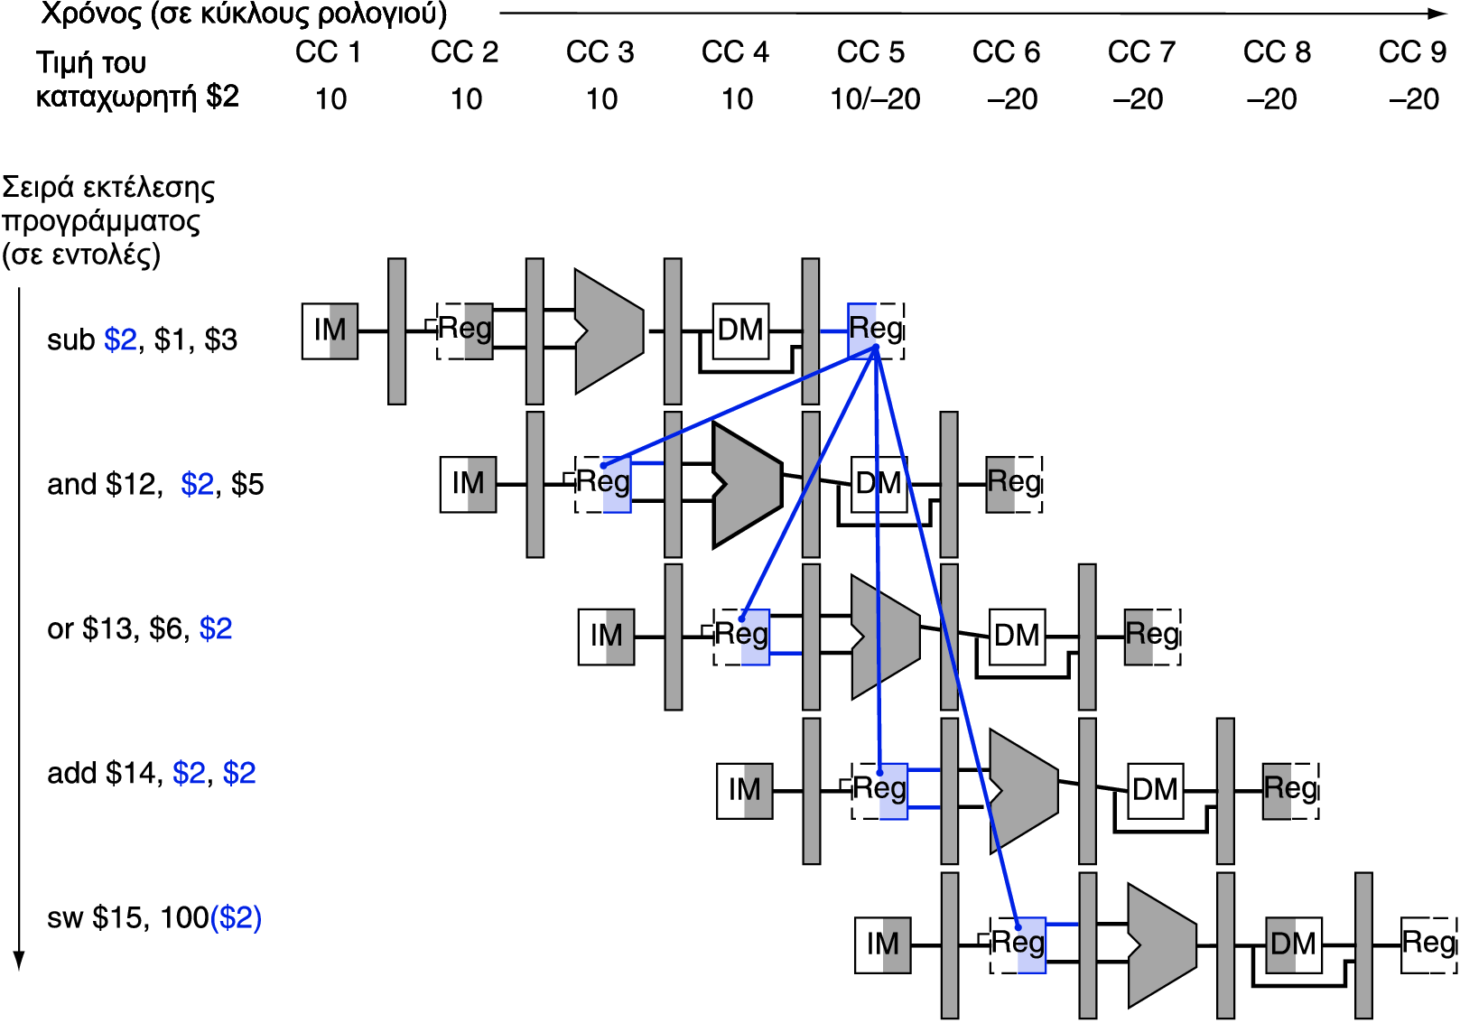
Εξαρτήσεις και προώθηση (1/2)
H sub αλλάζει την τιμή του $2 από 10 σε -20 στον κύκλο 3 και η νέα τιμή εγγράφεται στο αρχείο καταχωρητών στον κύκλο 5
Χωρίς προώθηση: Πρόβλημα => stall
Με προώθηση: Αποφυγή stalls

Slide 101
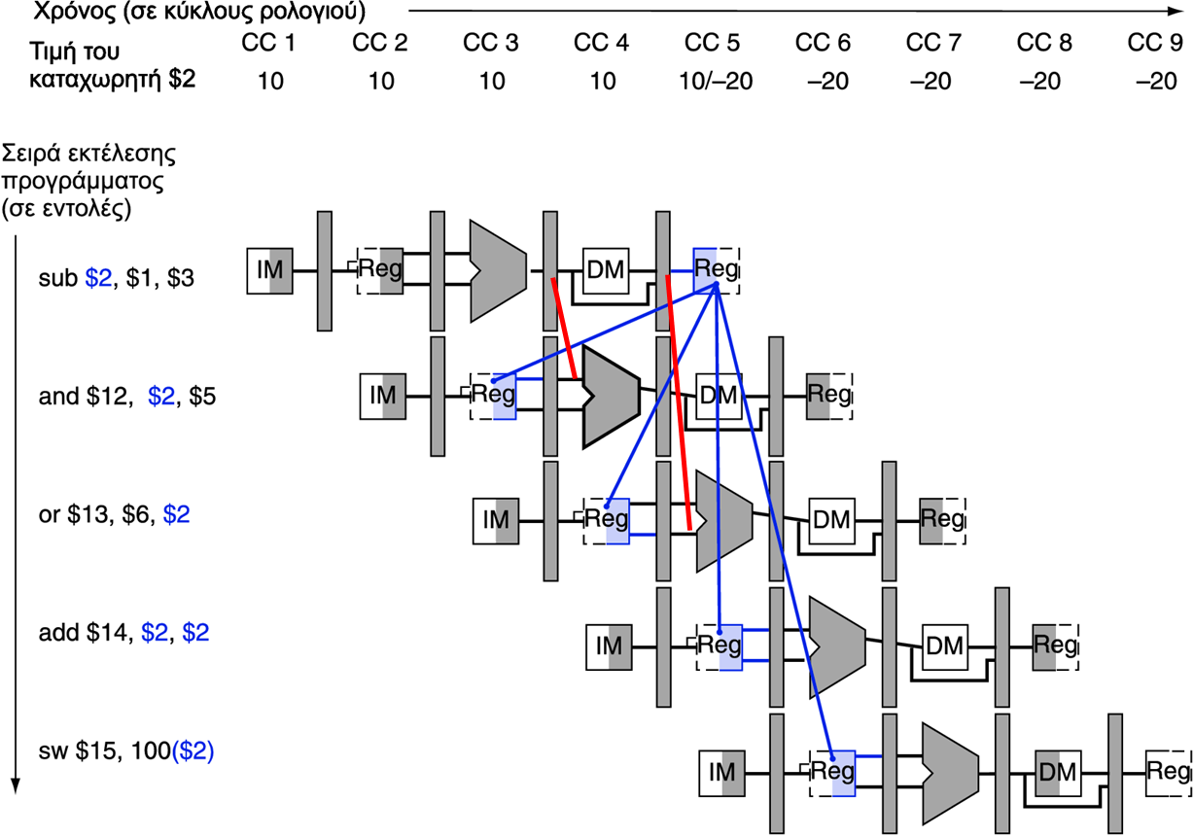
Εξαρτήσεις και προώθηση (2/2)
Το αποτέλεσμα της sub έχει υπολογιστεί στο κύκλο 3 και χρησιμοποιείται από τις εντολές and, or στους κύκλους 4 και 5
Προώθηση των δεδομένων χωρίς να περιμένουμε να εγγραφούν στο αρχείο καταχωρητών

Slide 102
Η κύρια μονάδα ελέγχου
Σήματα ελέγχου που εξάγονται από εντολή
Τύπου R
0
rs
rt
rd
shamt
funct
31:26
25:21
20:16
15:11
10:6
5:0
Load/
Store
35 or 43
rs
rt
address
31:26
25:21
20:16
15:0
Branch
4
rs
rt
address
31:26
25:21
20:16
15:0
opcode
πάντα ανά-γνωση
ανάγνωση, εκτός από τη load
εγγραφή για τύπου R και load
επέκταση προσήμου και πρόσθεση

Slide 103
Έλεγχος διοχέτευσης

Slide 104
Ανίχνευση για προώθηση (1/3)
Μεταβίβαση των αριθμών των καταχωρητών μέσα στη διοχέτευση
  π.χ., ID/EX.RegisterRs = αριθμός καταχωρητή για το πεδίο Rs που βρίσκεται στον καταχωρητή ID/EX
Οι αριθμοί καταχωρητών των τελεστέων της ALU στο στάδιο EX δίνονται από τα
  ID/EX.RegisterRs, ID/EX.RegisterRt
Κίνδυνοι δεδομένων όταν
  1α. EX/MEM.RegisterRd = ID/EX.RegisterRs
  1β. EX/MEM.RegisterRd = ID/EX.RegisterRt
  2α. MEM/WB.RegisterRd = ID/EX.RegisterRs
  2β. MEM/WB.RegisterRd = ID/EX.RegisterRt
Προωθ. από
EX/MEM
καταχ. διοχ.
Προώθ. από
MEM/WB
καταχ. διοχ.

Slide 105
Ανίχνευση για προώθηση (2/3)
Κίνδυνοι δεδομένων όταν
  1α. EX/MEM.RegisterRd = ID/EX.RegisterRs
  1β. EX/MEM.RegisterRd = ID/EX.RegisterRt
  2α. MEM/WB.RegisterRd = ID/EX.RegisterRs
  2β. MEM/WB.RegisterRd = ID/EX.RegisterRt

Slide 106
Ανίχνευση για προώθηση (3/3)
Αλλά μόνο αν η εντολή που προωθεί πρόκειται να γράψει σε κάποιο καταχωρητή!
  Τα σήματα ελέγχου EX/MEM.RegWrite, MEM/WB.RegWrite πρέπει να είναι σε ενεργά
Και μόνο αν το Rd της εντολής δεν είναι $zero
  Δηλ., αν τα σήματα ελέγχου είναι EX/MEM.RegisterRd ≠ 0, MEM/WB.RegisterRd ≠ 0
  Θα μπορούσε να λαμβάνεται υπόψη από τον προγραμματιστή/μεταγλωττιστή (μη εγγραφή στον $0)
  Η κυκλωματική αντιμετώπιση απλοποιεί το φόρτο του προγραμματιστή/μεταγλωττιστή

Slide 107
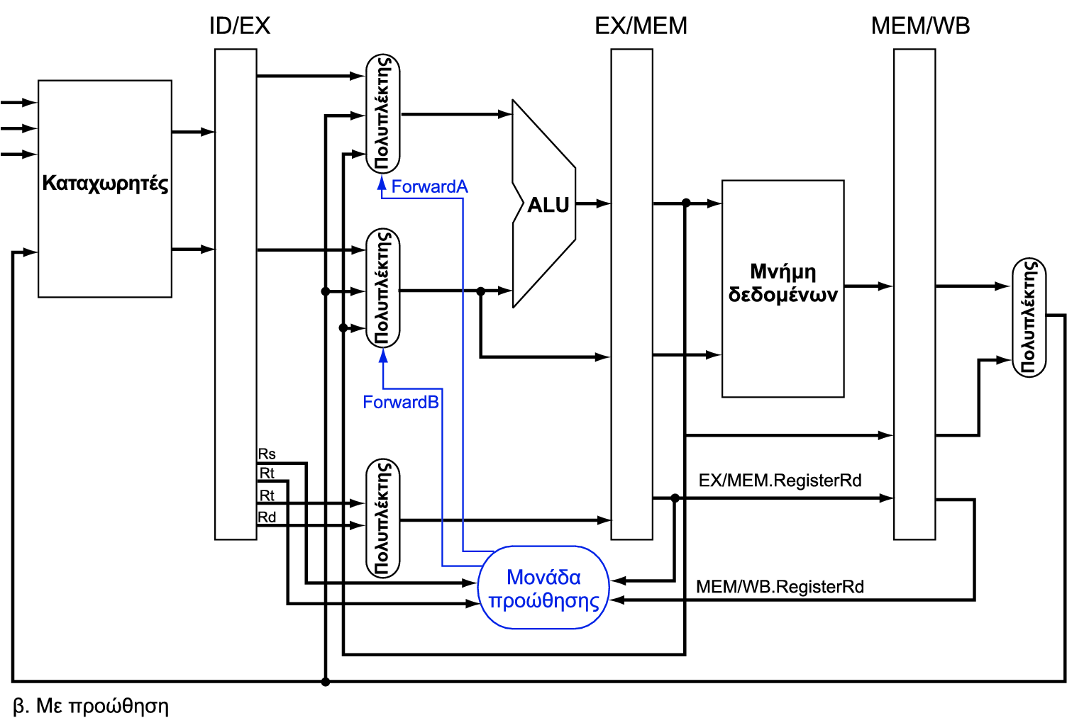
Διαδρομές προώθησης

Slide 108
Συνθήκες προώθησης
Κίνδυνος στο στάδιο EX
  if (EX/MEM.RegWrite and
  (EX/MEM.RegisterRd ≠ 0) and
  (EX/MEM.RegisterRd = ID/EX.RegisterRs)) then ForwardA = 10
  if (EX/MEM.RegWrite and (EX/MEM.RegisterRd ≠ 0) and (EX/MEM.RegisterRd = ID/EX.RegisterRt)) then ForwardB = 10
ForwardA (ForwardΒ)=10: Ο 1^{ος} (2^{ος}) τελεστέος της ALU προωθείται με το προηγούμενο αποτέλεσμα της ALU

Slide 109
Συνθήκες προώθησης
Κίνδυνος στο στάδιο MEM
  if (MEM/WB.RegWrite and
  (MEM/WB.RegisterRd ≠ 0) and
  (MEM/WB.RegisterRd = ID/EX.RegisterRs)) then ForwardA = 01
  if (MEM/WB.RegWrite and
  (MEM/WB.RegisterRd ≠ 0) and
  (MEM/WB.RegisterRd = ID/EX.RegisterRt)) then ForwardB = 01

Slide 110
Διπλός κίνδυνος δεδομένων
Θεωρήστε την ακολουθία:
  add $1,$1,$2
  add $1,$1,$3
  add $1,$1,$4
Συμβαίνουν και οι δύο κίνδυνοι
  Θέλουμε να χρησιμοποιήσουμε τον πιο πρόσφατο
  Η προώθηση γίνεται από το στάδιο ΜΕΜ
Αναθεώρηση της συνθήκης προώθησης του MEM
  Προώθηση μόνο αν η συνθήκη κινδύνου του σταδίου EX δεν είναι αληθής

Slide 111
Αναθεωρημένη συνθήκη προώθησης
Κίνδυνος στο στάδιο MEM
  if (MEM/WB.RegWrite and (MEM/WB.RegisterRd ≠ 0)
  and not (EX/MEM.RegWrite and (EX/MEM.RegisterRd ≠ 0)
  and (EX/MEM.RegisterRd = ID/EX.RegisterRs))
  and (MEM/WB.RegisterRd = ID/EX.RegisterRs))
  ForwardA = 01
  if (MEM/WB.RegWrite and (MEM/WB.RegisterRd ≠ 0)
  and not (EX/MEM.RegWrite and (EX/MEM.RegisterRd ≠ 0)
  and (EX/MEM.RegisterRd = ID/EX.RegisterRt))
  and (MEM/WB.RegisterRd = ID/EX.RegisterRt))
  ForwardB = 01

Slide 112
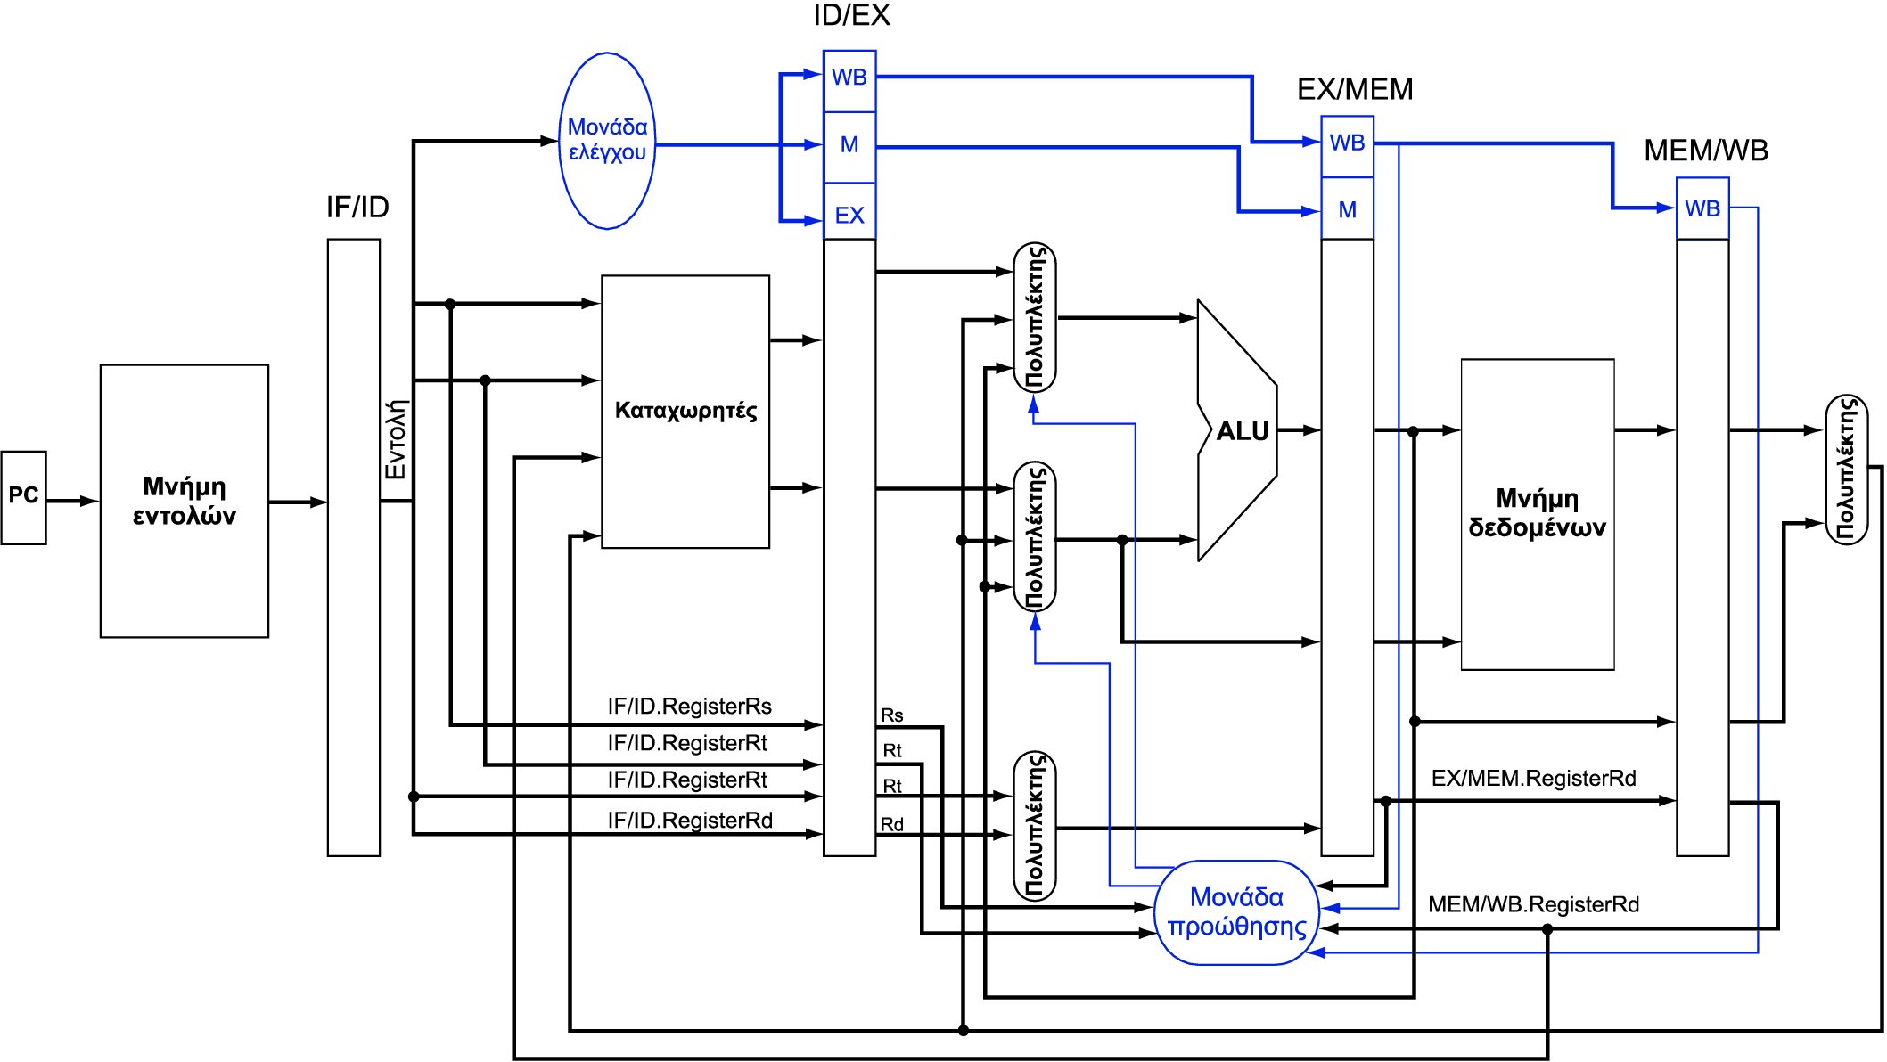
Διαδρομή δεδομένων με προώθηση

Slide 113
Pipeline με κινδύνους – Προώθηση
Έστω ο παρακάτω κώδικας MIPS
sub $2, $1, $3
and $4, $2, $5
or $4, $4, $2
add $9, $4, $2

Slide 114
Pipeline – Προώθηση – Λεπτομέρειες (1/4)
sub $2, $1, $3
and $4, $2, $5
or $4, $4, $2
add $9, $4, $2

Slide 115
Pipeline – Προώθηση – Λεπτομέρειες (2/4)
sub $2, $1, $3
and $4, $2, $5
or $4, $4, $2
add $9, $4, $2

Slide 116
Pipeline – Προώθηση – Λεπτομέρειες (3/4)
sub $2, $1, $3
and $4, $2, $5
or $4, $4, $2
add $9, $4, $2

Slide 117
Pipeline – Προώθηση – Λεπτομέρειες (4/4)
sub $2, $1, $3
and $4, $2, $5
or $4, $4, $2
add $9, $4, $2

Slide 118
Επιπλέον ζητήματα – Επιλογή άμεσης τιμής
H προσημασμένη είσοδος για τις lw, sw λείπει από τη μέχρι τώρα υλοποίηση
Για τη δεύτερη είσοδο της ALU, ο κεντρικός έλεγχος αποφασίζει ανάμεσα σε καταχωρητή και άμεση τιμή
Όμως, η μονάδα προώθησης επιλέγει τον καταχωρητή διοχέτευσης ως είσοδο στην ALU
Λύση: χρήση ενός επιπλέον πολυπλέκτη που να επιλέγει μεταξύ του πολυπλέκτη FowrwardB και της προσημασμένης τιμής της μονάδας επέκτασης προσήμου

Slide 119
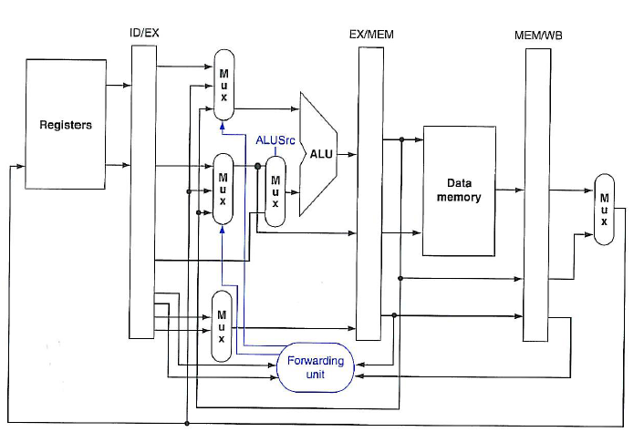
Επιπλέον ζητήματα – Επιλογή άμεσης τιμής

Slide 120
Επιπλέον ζητήματα – lw και μετά sw
Τι γίνεται αν μια lw ακολουθείται από μία sw με εξάρτηση δεδομενων??
  lw $5, 10($10)
  sw $5, 100($11)
H νέα τιμή του $5 είναι διαθέσιμη στο στάδιο WB, ενώ η sw τη χρειάζεται στο στάδιο MEM
  Εισαγωγή καθυστέρησης
Για την αποφυγή της καθυστέρησης, χρειάζεται να ενσωματωθεί μονάδα προώθησης στο στάδιο ΜΕΜ

Slide 121
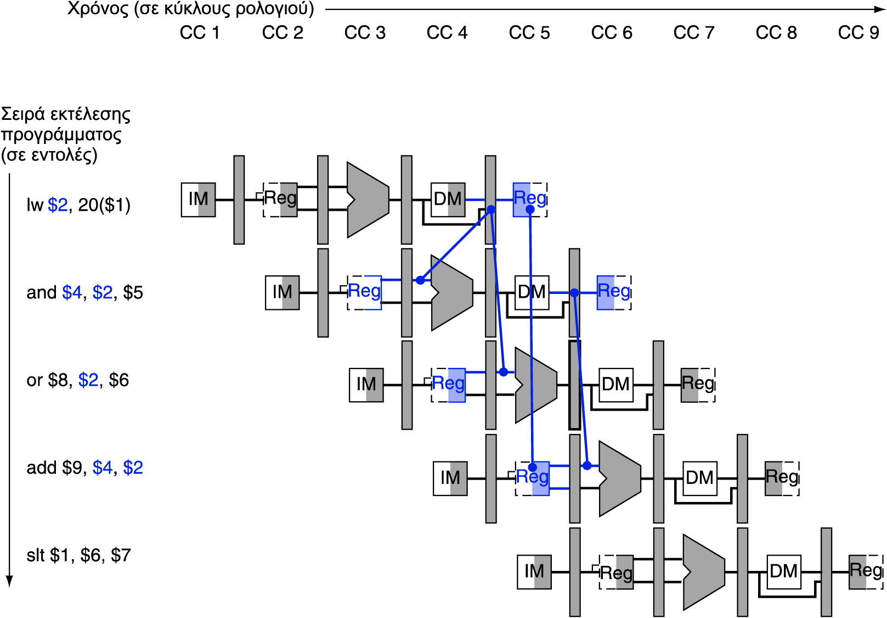
Κίνδυνος δεδομένων φόρτωσης-χρήσης
Απαιτείται καθυστέρηση για έναν κύκλο

Slide 122
Ανίχνευση κινδύνου φόρτωσης-χρήσης
Έλεγχος όταν η εντολή που κάνει χρήση των δεδομένων της lw βρίσκεται (αποκωδικοποιείται) στο στάδιο ID
Οι αριθμοί των καταχωρητών τελεστέων της ALU στο στάδιο ID δίνονται από τα
  IF/ID.RegisterRs, IF/ID.RegisterRt
Κίνδυνος φόρτωσης-χρήσης όταν
  ID/EX.MemRead and
  ((ID/EX.RegisterRt = IF/ID.RegisterRs) or
  (ID/EX.RegisterRt = IF/ID.RegisterRt))
Αν ανιχνευθεί, γίνεται καθυστέρηση της διοχέτευσης
source of next instr
lw instr
lw destination

Slide 123
Πώς καθυστερεί η διοχέτευση
Οι τιμές ελέγχου στον καταχωρητή ID/EX γίνονται 0
  Τα EX, MEM και WB εκτελούν nop (no-operation)
Αποτρέπεται η ενημέρωση του PC και του καταχωρητή IF/ID
  Η εντολή που χρησιμοποιεί τα δεδομένα της lw αποκωδικοποιείται και πάλι
  Η επόμενη εντολή προσκομίζεται και πάλι
Η καθυστέρηση ενός κύκλου επιτρέπει στο στάδιο MEM να διαβάσει τα δεδομένα για την εντολή lw

Slide 124
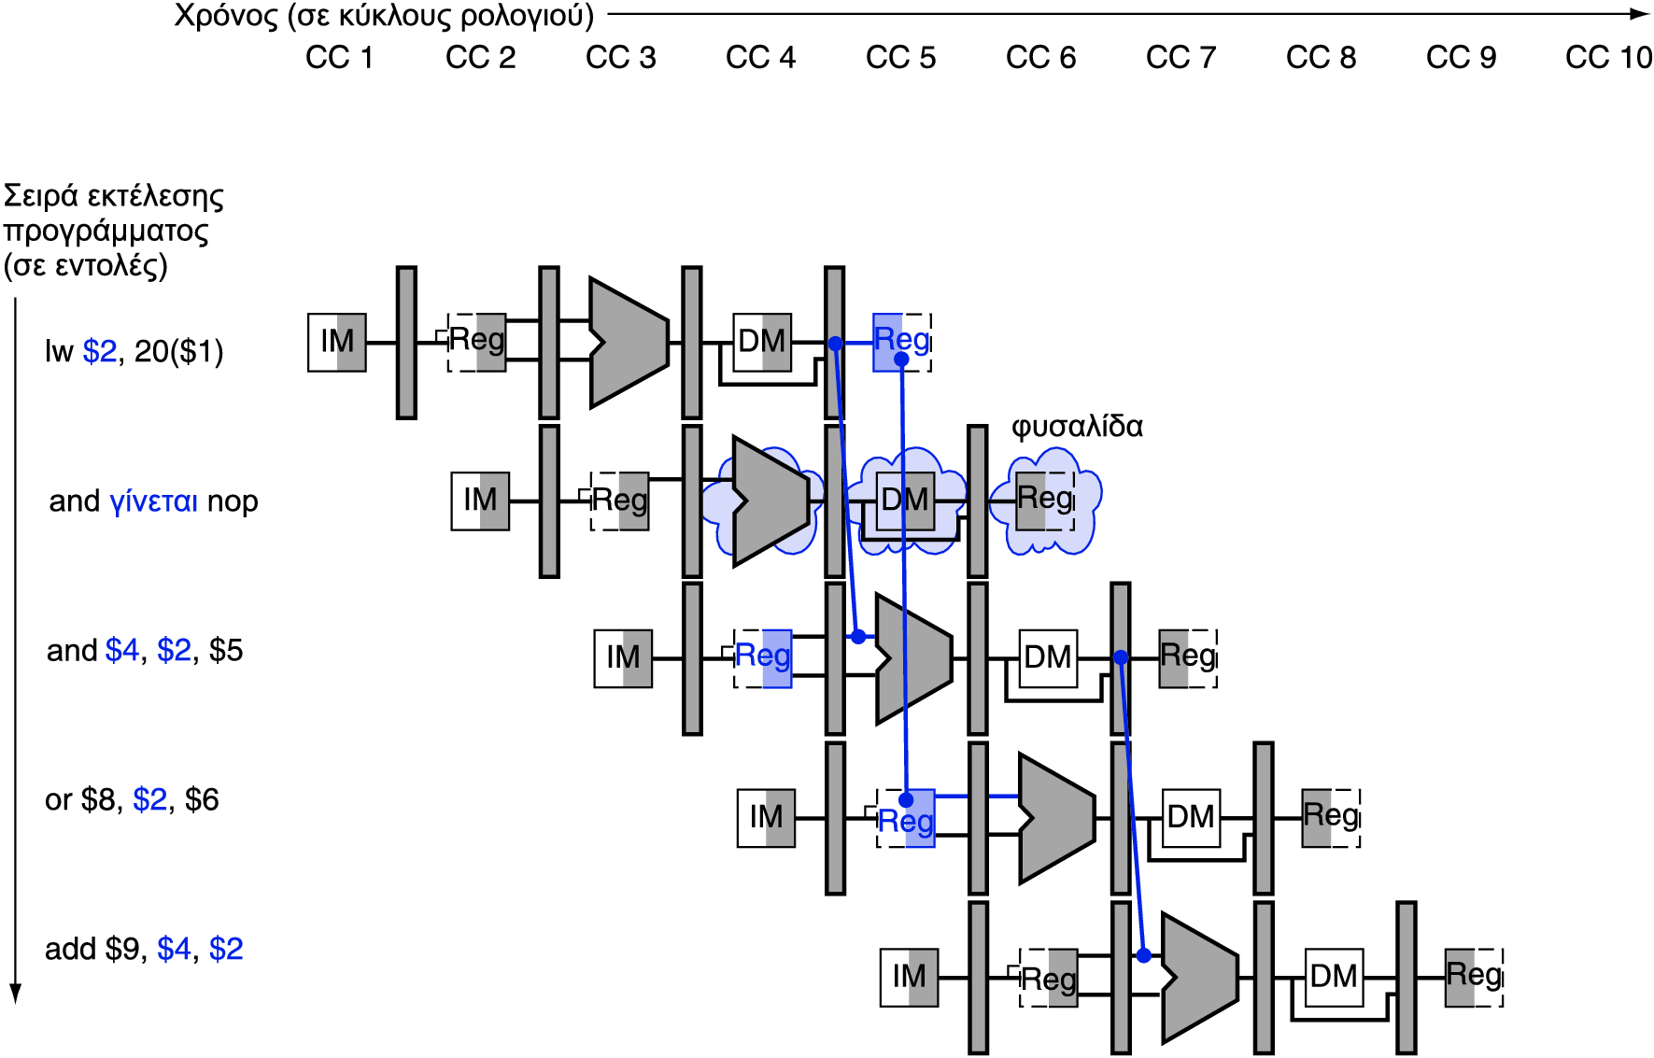
Καθυστέρηση/φυσαλίδα στη διοχέτευση
Η καθυστέρηση εισάγεται εδώ

Slide 125
Καθυστέρηση/φυσαλίδα στη διοχέτευση
καθυστερεί στο ID
καθυστερεί στο IF
Ή, για την ακρίβεια …

Slide 126

Διαδρομή δεδομένων με ανίχνευση κινδύνων

Slide 127
Pipeline με κινδύνους – Stall
Έστω ο παρακάτω κώδικας MIPS
lw $2, 20 ($1)
and $4, $2, $5
or $4, $4, $2
add $9, $4, $2

Slide 128
Pipeline – Stall – Λεπτομέρειες (1/4)
lw $2, 20 ($1)
and $4, $2, $5
or $4, $4, $2
add $9, $4, $2

Slide 129
Pipeline – Stall – Λεπτομέρειες (2/4)
lw $2, 20 ($1)
and $4, $2, $5
or $4, $4, $2
add $9, $4, $2

Slide 130
Pipeline – Stall – Λεπτομέρειες (3/4)
lw $2, 20 ($1)
and $4, $2, $5
or $4, $4, $2
add $9, $4, $2

Slide 131
Pipeline – Stall – Λεπτομέρειες (4/4)
lw $2, 20 ($1)
and $4, $2, $5
or $4, $4, $2
add $9, $4, $2

Slide 132
Καθυστερήσεις και απόδοση
ΓΕΝΙΚΗ εικόνα
Οι καθυστερήσεις μειώνουν την απόδοση
  Αλλά είναι απαραίτητες για να πάρουμε σωστά αποτελέσματα
Ο μεταγλωττιστής μπορεί να αναδιατάξει τον κώδικα για να αποφευχθούν οι κίνδυνοι και οι καθυστερήσεις
  Απαιτεί γνώση της δομής της διοχέτευσης

Slide 133
Χρονοπρογρ/μός κώδικα για αποφυγή καθυστερήσεων
Αναδιάταξη κώδικα για αποφυγή χρήσης του αποτελέσματος της load στην επόμενη εντολή
Κώδικας C για το A = B + E; C = B + F;
lw $t1, 0($t0)
lw $t2, 4($t0)
add $t3, $t1, $t2
sw $t3, 12($t0)
lw $t4, 8($t0)
add $t5, $t1, $t4
sw $t5, 16($t0)
lw $t1, 0($t0)
lw $t2, 4($t0)
lw $t4, 8($t0)
add $t3, $t1, $t2
sw $t3, 12($t0)
add $t5, $t1, $t4
sw $t5, 16($t0)
καθυστέρηση
καθυστέρηση
11 κύκλοι
Εντολές:7, Stalls:4
7 κύκλοι

Slide 134
Έλεγχος διοχέτευσης

Slide 135

Κίνδυνοι διακλάδωσης
Αν το αποτέλεσμα της διακλάδωσης καθορίζεται στο MEM
§4.8 Κίνδυνοι ελέγχου
Εκκένωση αυτών
των εντολών
(τιμές ελέγχου
στο 0)
PC

Slide 136
Υπόθεση μη λαμβανόμενης διακλάδωσης
Υποθέτουμε ότι η διακλάδωση δε λαμβάνεται => οι εντολές εκτελούνται σειριακά
Αν ληφθεί η διακλάδωση, οι εντολές που προσκομίστηκαν και εκτελούνται πρέπει να απορριφθούν
  Η εκτέλεση του προγράμματος συνεχίζεται από τον προορισμό της διακλάδωσης
Αν οι διακλαδώσεις δε λαμβάνονται τις μισές φορές => μείωση στο μισό του κόστους ελέγχου κινδύνων

Slide 137
Εκκένωση εντολών – Instructions flush
Πρέπει να αλλάξουμε τις τιμές των σημάτων ελέγχου σε 0
  Όπως στους κινδύνους δεδομένων
Δεδομένου ότι το αποτέλεσμα της διακλάδωσης καθορίζεται στο MEM, έχουν ήδη προσκομιστεί 3 εντολές στο pipeline
  Πρέπει να εκκενωθούν 3 εντολές (instructions flush) στα στάδια IF, ID, EX
  Στους κινδύνους φόρτωσης-χρήσης δεδομένων αλλάζαμε μόνο το έλεγχο σε 0 στο στάδιο ID και τον αφήναμε να περάσει στα pipeline stages
Εκκένωση εντολών στο στάδιο IF
  Εισαγωγή γραμμής ελέγχου IF.Flush που μηδενίζει το πεδίο εντολής του καταχωρητή IF/ID
  Μετασχηματίζει την προσκομισθείσα εντολή σε nop, η οποία δεν κάνει τίποτε, δεν αλλάζει καμία κατάσταση (δεν αλλάζει τιμή καταχωρητή ή μνήμης)

Slide 138
Κίνδυνοι διακλάδωσης
Αν το αποτέλεσμα της διακλάδωσης καθορίζεται στο MEM
§4.8 Κίνδυνοι ελέγχου
Εκκένωση αυτών
των εντολών
(τιμές ελέγχου
στο 0)
PC

Slide 139
Μείωση καθυστέρησης διακλαδώσεων (1/5)
Μέχρι τώρα θωρούσαμε ότι η επόμενη τιμή του PC για μία διακλάδωση καθορίζεται στο ΜΕΜ
Αν μεταφέρουμε τον έλεγχο νωρίτερα, θα απορριφθούν λιγότερες εντολές
Βασική ιδιότητα: Οι περισσότερες διακλαδώσεις αφορούν απλούς ελέγχους (ισότητα, πρόσημο)
Δεν απαιτούν μία πλήρη λειτουργία ALU
  Μπορούν να γίνουν με απλά κυκλώματα και μικρή καθυστέρηση

Slide 140
Μείωση καθυστέρησης διακλαδώσεων (2/5)
Η μετακίνηση της απόφασης για τη διακλάδωση απαιτεί
  Υπολογισμό της διεύθυνσης διακλάδωσης
  Απόφαση για τον αν η διακλάδωση θα παρθεί ή όχι
O υπολογισμός της διεύθυνσης είναι εύκολος
  Η τιμή του PC είναι διαθέσιμη στον καταχωρητή ID/IF
  Το offset είναι διαθέσιμο στο πεδίο offset της εντολής διακλάδωσης
Χρειάζεται μετακίνηση του αθροιστή υπολογισμού της διεύθυνσης διακλάδωσης από το στάδιο ΕΧ στο ID

Slide 141
Μείωση καθυστέρησης διακλαδώσεων (3/5)
|H απόφαση για τη διακλάδωση απαιτεί
  Σύγκριση τιμών καταχωρητών (xor , or)
Η μετακίνηση στο ID σημαίνει επιπλέον υλικό προώθησης και ανίχνευσης κινδύνων
  Μία διακλάδωση που εξαρτάται από αποτελέσματα που βρίσκονται ακόμη μέσα στο pipeline πρέπει να δουλεύει σωστά
  Για μία εντολή beq, θα χρειαστεί προώθηση των αποτελεσμάτων στο στάδιο ID

Slide 142
Μείωση καθυστέρησης διακλαδώσεων (4/5)
Στο στάδιο ID πρέπει να γίνουν
  Αποκωδικοποίηση εντολής
  Σύγκριση ισότητας αν πρόκειται για εντολή διακλάδωσης
  Ενημέρωση του PC με νέα τιμή
  Νέα λογική προώθησης. Πριν γινόταν στο στάδιο της ALU

Slide 143
Μείωση καθυστέρησης διακλάδωσης (5/5)
Μεταφορά υλικού για προσδιορισμό αποτελέσματος στο στάδιο ID
  Αθροιστής διεύθυνσης προορισμού
  Συγκριτής καταχωρητών
Παράδειγμα: λαμβανόμενη διακλάδωση
  36: sub $10, $4, $8
  40: beq $1, $3, 7
  44: and $12, $2, $5
  48: or $13, $2, $6
  52: add $14, $4, $2
  56: slt $15, $6, $7
  ...
  72: lw $4, 50($7)

Slide 144

Λαμβανόμενη διακλάδωση
36: sub $10, $4, $8
40: beq $1, $3, 7
44: and $12, $2, $5
48: or $13, $2, $6
52: add $14, $4, $2
56: slt $15, $6, $7
...
72: lw $4, 50($7)

Slide 145
Λαμβανόμενη διακλάδωση
36: sub $10, $4, $8
40: beq $1, $3, 7
44: and $12, $2, $5
48: or $13, $2, $6
52: add $14, $4, $2
56: slt $15, $6, $7
...
72: lw $4, 50($7)

Slide 146
Κίνδυνοι δεδομένων για διακλαδώσεις (1/4)
Αν οι τιμές σύγκρισης που χρειάζονται στο ID παράγονται αργότερα στο χρόνο, μπορεί να υπάρξει κίνδυνος δεδομένων
Αν μία εντολή ALU προηγείται μίας εντολής διακλάδωσης και παράγει ένα τελεστέο που χρησιμοποιείται στην εντολή διακλάδωσης => εισαγωγή ενός κύκλου καθυστέρησης
  Το στάδιο EX για την εντολή ALU όπου παράγεται η τιμή θα συμβεί μετά τον κύκλο ID της εντολής διακλάδωσης
Αν μία εντολή lw προηγείται μίας εντολής διακλάδωσης και παράγει ένα τελεστέο που χρησιμοποιείται στην εντολή διακλάδωσης => εισαγωγή δύο κύκλων καθυστέρησης
  H lw διαβάζει τη μνήμη στο στάδιο ΜΕΜ, αλλά η τιμή που διαβάζεται από τη lw τη χρειάζεται η εντολή διακλάδωσης στο στάδιο ΙD

Slide 147
Κίνδυνοι δεδομένων για διακλαδώσεις (2/4)
Αν ένας καταχωρητής σύγκρισης είναι προορισμός εντολής ALU που προηγείται κατά 2 ή 3 θέσεις
add $1, $2, $3
IF
ID
EX
MEM
WB
add $4, $5, $6
IF
ID
EX
MEM
WB
…
IF
ID
EX
MEM
WB
beq $1, $4, target
IF
ID
EX
MEM
WB
Μπορεί να λυθεί με προώθηση

Slide 148
Κίνδυνοι δεδομένων για διακλαδώσεις (3/4)
Αν ένας καταχωρητής σύγκρισης είναι προορισμός εντολής ALU που προηγείται αμέσως ή εντολής φόρτωσης που προηγείται κατά 2 θέσεις
  Χρειάζεται 1 κύκλος καθυστέρησης
lw $1, addr
IF
ID
EX
MEM
WB
add $4, $5, $6
IF
ID
EX
MEM
WB
beq stalled
IF
ID
beq $1, $4, target
ID
EX
MEM
WB

Slide 149
Κίνδυνοι δεδομένων για διακλαδώσεις (4/4)
Αν ένας καταχωρητής σύγκρισης είναι προορισμός μιας εντολής φόρτωσης που προηγείται αμέσως
  Χρειάζονται 2 κύκλοι καθυστέρησης
lw $1, addr
IF
ID
EX
MEM
WB
beq stalled
IF
ID
beq stalled
ID
beq $1, $0, target
ID
EX
MEM
WB

Slide 150
Δυναμική πρόβλεψη διακλάδωσης
Σε μεγάλες διοχετεύσεις, η ποινή της διακλάδωσης είναι πιο σημαντική => δυναμική πρόβλεψη διακλάδωσης
Προσωρινή μνήμη πρόβλεψης διακλάδωσης (branch prediction buffer), λέγεται και πίνακας ιστορικού διακλάδωσης (branch history table)
  Δεικτοδοτείται από τις διευθύνσεις της πρόσφατης εντολής διακλάδωσης
  Αποθηκεύει το αποτέλεσμα (λήψη/μη λήψη)
  Για εκτέλεση μιας διακλάδωσης
    Έλεγχος του πίνακα, υπόθεση του ίδιου αποτελέσματος
    Εκκίνηση προσκόμισης από την επόμενη ή τον προορισμό
    Αν λάθος, εκκένωση διοχέτευσης και αντιστροφή πρόβλεψης

Slide 151
Διάταξη πρόβλεψης 1 bit: μειονέκτημα
Οι διακλαδώσεις του εσωτερικού βρόχου προβλέπονται λανθασμένα δύο φορές
outer: …
…
inner: …
…
beq …, …, inner
…
beq …, …, outer
  Λανθασμένη πρόβλεψη λήψης στην τελευταία επανάληψη του εσωτερικού βρόχου
  Μετά λανθασμένη πρόβλεψη μη λήψης στην πρώτη επανάληψη του εσωτερικού βρόχου την επόμενη φορά που θα εκτελεστεί

Slide 152

Διάταξη πρόβλεψης των 2 bit
Αλλάζει η πρόβλεψη μόνο μετά από δύο διαδοχικές λανθασμένες προβλέψεις

Slide 153
Υπολογισμός προορισμού διακλάδωσης
Ακόμη και με πρόβλεψη, πρέπει ακόμη να υπολογιστεί η διεύθυνση διακλάδωσης
  Ποινή 1 κύκλου για λαμβανόμενη διακλάδωση
Προσωρινή μνήμη προορισμού διακλάδωσης (branch target buffer)
  Κρυφή μνήμη για διευθύνσεις προορισμού
  Δεικτοδοτείται από τον PC όταν προσκομίζεται η εντολή
    Αν υπάρχει ευστοχία (hit) και η εντολή είναι διακλάδωση με πρόβλεψη λήψης, μπορεί να γίνει άμεση προσκόμιση του προορισμού

Slide 154

Branch Delay Slots
H υποδοχή αμέσως μετά από μία καθυστερημένη διακλάδωση
Στην αρχιτεκτ. MIPS γεμίζει με μία εντολή που δεν επηρεάζεται από τη διακλάδωση

